Slide 1
计算机组成原理复习

Slide 2
考题题型
试卷满分为100分，考试时间为120分钟
答题方式为闭卷、笔试
试卷题型结构
填空题 共10分（共10小题，每空1分，共计10分）
简答题 共40分（共4小题，每题10分，共计40分）
综合题 共50分（共5小题，每题10分，共计50分）
Notes:
逻辑电路基础：
逻辑代数—运算公式、逻辑函数表示（真值表/函数式/逻辑图）及化简（卡诺图）
组合逻辑电路—逻辑门、一位加法器、译码器、编码器、多路选择器、移位器
时序逻辑电路—D锁存器、D触发器、J-K触发器、寄存器、移位寄存器

Slide 3
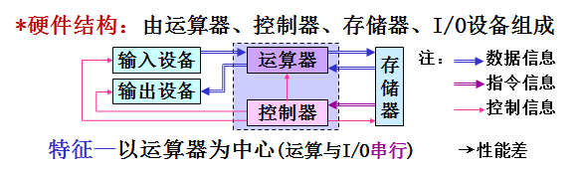
1.1 计算机功能部件（五大部件）
冯·诺依曼计算机模型
1）计算机由运算器、存储器、控制器和输入/输出五个部件组成；
2）存储器以二进制形式存储指令和数据；
3）存储程序工作方式Δ ；
4）五部件以运算器为中心进行组织。

Slide 4
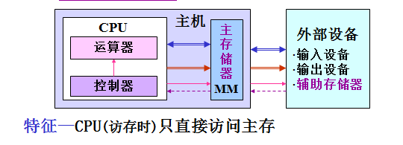
现代计算机的五大部件的结构是以存储器为中心
改进：以存储器为中心的硬件结构 ←提高性能

Slide 5
1.2 计算机功能部件（五大部件）介绍
运算器：进行算术和逻辑运算的部件
运算数据以二进制形式给出；
待运算的数据从存储器中取出，或来自输入部件；
运算结果写入存储器，或通过输出部件输出。

Slide 6
控制器：控制整个计算机系统的正常工作。
主要包括：指令寄存器、指令译码器及时序控制等部件；
运算器＋控制器又称为“中央处理部件”（或中央处理器），即CPU（Central Processing Unite）－是计算机中最核心的部件；
输入/输出部件（I/O）：和外界进行信息交互的部件，包括各类输入/输出设备及相应的输入/输出接口（硬件电路和驱动程序等）

Slide 7
存储器：存储数据或程序的部件，通过地址线、数据线和控制线与其它部件相连；
其结构分为：
（1）冯·诺依曼结构型，即“统一编址”
（2）哈佛结构型。

Slide 8
1.3 硬件与软件的关系
硬件是计算机系统的物质基础，软件是计算机系统的灵魂。硬件和软件是相辅相成的，不可分割的整体。
当前计算机的硬件和软件正朝着互相渗透，互相融合的方向发展，在计算机系统中没有一条明确的硬件与软件的分界线。硬件和软件之间的界面是浮动的，对于程序设计人员来说，硬件和软件在逻辑上是等价的。

Slide 9
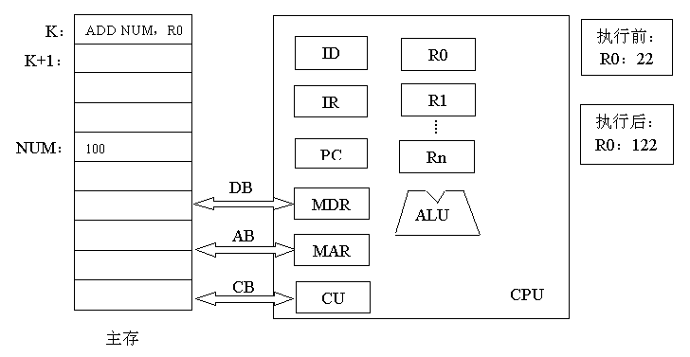
1.4 计算机的工作过程
• 计算机的工作过程就是执行程序的过程。
• 考查指令ADD NUM，R0的执行过程。
图1.4 CPU组成以及和存储器的连接

Slide 10
基本部件介绍：
ID－指令译码器。由IR的内容（指令）送入ID；
IR－指令寄存器。用于存放待分析、执行指令；
PC－程序计数器（或称指令计数器）。用于存放当前欲执行，但还未执行的指令的地址。
MDR－存储器数据寄存器。用于存放从存储器中取出（读出）的代码；或准备存入（写入）存储器的代码。其宽度等于存储器数据线宽度。

Slide 11
MAR－存储器地址寄存器。用于存放准备访问（读或写）的存储器单元地址，其宽度等于存储器地址线宽度。
CU－控制单元
R0、R1…Rn－寄存器组

Slide 12
指令执行过程：
（1）首先从存储器中读出一条指令－取指过程（又称取指阶段）
（2）对该条指令进行分析，指出该指令要完成什么样的操作，并按寻址特征指明操作数的地址－分析过程（又称分析阶段）
（3）根据操作数所在地址，取出操作数，并完成指令规定的操作－执行过程（又称执行阶段）
即通常说完成一条指令操作分为：取指、分析和执行三个阶段。

Slide 13
下面具体分析指令ADD NUM，R0的执行过程
首先明确该指令的功能：
指令功能：将主存单元NUM中的数100和CPU中寄存器R0的内容22相加，结果再放入寄存器R0中。假设指令占据一个存储字，存放在主存的K单元中。
指令的执行过程如下：
（1）CPU将PC的内容K送入MAR，MAR通过地址总线AB将K送到存储器，CU通过控制总线CB发送“读”信号“Read”到存储器。PC的内容加1，变为K+1;

Slide 14
（2）存储器对接收到的地址进行译码，找到K单元，将ADD指令取出并通过数据总线DB送到CPU的MDR；
（3）MDR将其存放的指令码送到IR，IR将指令送到ID进行译码。
（4）CPU将NUM送到MAR，MAR通过地址总线AB将NUM送到存储器，CU通过控制总线CB发出“读”信号Read到存储器；
（5）存储器对接收到的地址进行译码，找到NUM单元，将100取出并通过数据总线DB送到CPU的MDR寄存器；

Slide 15
（6）MDR将其存放的100送到ALU的一个输入端；
（7）R0将其存放的22送到ALU的另一输入端，CU给ALU发“加”控制信号，ALU执行加法运算；
（8）结果由ALU送到R0。
其中：步骤（1）～（3）为取指阶段
步骤（4）～（8）为执行阶段

Slide 16
1.5 计算机系统性能指标
⑴吞吐量和响应时间
吞吐量是指系统在单位时间内处理请求的数量。响应时间是指系统对请求作出响应的时间，包括CPU时间与等待时间的总和。
⑵主频和CPU时钟周期
CPU的主频又称为时钟频率（f），表示在CPU内数字脉冲信号振荡的速度（度量单位是MHz、GHz）。主频的倒数就是CPU时钟周期，这是CPU中最小的时间元素。每个动作至少需要一个时钟周期（T）度量单位是微秒、纳秒。即T=1/f 。

Slide 17
运算速度
⑸MIPS和MFLOPS
MIPS表示每秒执行多少百万条指令。
MFLOPS表示每秒执行多少百万次浮点运算。

Slide 18
2.1 数字化信息编码
• 编码是用少量简单的基本符号，对大量复杂多样的信息进行一定规律的组合。
• 数字化信息编码就是用计算机能够接受的形式来表示各种数据。
• 计算机内部采用二进制表示的原因：
1）二进制只有两种状态，在数字电路中很容易实现。
2）二进制编码、运算规则非常简单。
3）二进制的“0”、“1”与二值逻辑一致，很容易实现逻辑运算。

Slide 19
2.3 进位计数制及其各进位制数之间的转换
在某个数字系统中，若采用R个基本符号（0，1，2，．．．，R-1）表示各位上的数字，则称其为基R数制，或称R进制数字系统，R被称为该数字系统的基；
• 采用“逢R进一”的运算规则，对于每一个数位i，其位上的权为R ^{i}。

Slide 20
◆ 在计算机系统中，常用的几种进位计数制：
• 二进制 R=2, 基本符号为 0和1；
逢2进一 。
• 八进制 R=8, 基本符号为 0,1,2,3,4,5,6,7 ；
逢8进一 。
• 十六进制 R=16, 基本符号为 0,1,2,3,4,5,6,7,8,9,
A,B,C,D,E,F；
逢16进一。
• 十进制 R=10, 基本符号为 0,1,2,3,4,5,6,7,8,9；
逢10进一。

Slide 21
例：十进制数2585.62代表的实际值是：
2×10³+5×10²+8×10¹+5×10⁰+6×10⁻¹+2×10⁻²
例：二进制数(100101.01)₂代表的实际值是：
(100101.01)₂ = 1×2⁵ +0×2⁴+0×2³+1×2²+0×2¹ +
1×2⁰+0×2⁻¹+1×2⁻²=(37.25)₁₀
例：八进制数(14267.531)₈代表的实际值是：
(14267.531)₈ = 1×8⁴+4×8³+2×8²+6×8¹ +7×8⁰+
5×8⁻¹+3×8⁻² + 1×8⁻³

Slide 22
标注不同进制数的方法字母或数字
1、把需要表示的数用括号括起来，在括号外右下脚，用相应进制的数作为括号内数的注脚；
（101.11）₂ 表示二进制数。
（12.4）₈ 表示八进制数
（5.75）₁₀ 表示十进制数
（2A.7F）₁₆表示十六进制数

Slide 23
2、用相应字母加在所以表示的数后面（该数字不需要加括号）；
101.11B 表示二进制数。
12.4O （字母O）表示八进制数
5.75D 表示十进制数（或什么都不写，默认）
2A.7FH 表示十六进制数
（高级语言编程，前面加0x）

Slide 24
◆ 不同进位计数制之间的转换
1. R进制数转换成十进制数
任何一个R进制数转换成十进制数时，只要“按权展开”即可（包括上页例子）。
例1 二进制数转换成十进制数。
(10101.01)₂=(1×2⁴+0×2³+1×2²+0×2¹+1×2⁰+
0×2⁻¹+1×2⁻²)₁₀=(21.25)₁₀
例2 八进制数转换成十进制数。
(307.6)₈=(3×8²+7×8⁰+6×8⁻¹) ₁₀=(199.75) ₁₀
例3 十六进制数转换成十进制数。
(3A.C)₁₆=(3×16¹+10×16⁰+12×16⁻¹) ₁₀ =(58.75) ₁₀

Slide 25
2. 十进制数转换成R进制数
任何一个十进制数转换成R进制数时，要将整数和小数部分分别进行转换。
（1）整数部分的转换
• 整数部分的转换方法是“除基取余，上右下左”。

Slide 26
余数
低位
2
835
1
2
417
1
2
208
0
2
104
0
2
52
0
2
26
0
2
13
1
2
6
0
2
3
1
2
1
1
0
高位
(835)₁₀=(1101000011)₂

Slide 27
（2）小数部分的转换
小数部分的转换方法是 “乘基取整，上左下右”。
例2 将十进制小数0.6875分别转换成二、八进制数。
整数部分
高位
0.6875×2=1.375 1
0.375×2=0.75 0
0.75×2=1.5 1
0.5×2=1.0 1
低位
(0.6875) ₁₀=(0.1011) ₂

Slide 28
整数部分
高位
0.6875×8=5.5 5
0.5×8=4.0 4
(0.6875) ₁₀=(0.54) ₈
低位
例3 将十进制小数0.63转换成二进制数。
整数部分
高位
0.63×2=1.26 1
0.26×2=0.52 0
0.52×2=1.04 1
0.04×2=0.08 0
低位
(0.63) ₁₀=(0.1010) ₂ (近似值)

Slide 29
（3）含整数、小数部分的数的转换
将整数、小数部分分别进行转换，得到转换后的整数和小数部分，然后再这两部分组合起来得到一个完整的数。
例4 将十进制数835.6875转换成二、八进制数。
• 整数部分： (835)₁₀=(1101000011) ₂
• 小数部分： (0.6875)₁₀ =(0.1011) ₂
• (835.6875)₁₀=(1101000011.1011) ₂
=(1503.54)₈

Slide 30
3. 二、八、十六进制数的相互转换
（1）八进制数转换成二进制数
例1 将(13.724)₈转换成二进制数
• (13.724)₈=( 001 011 . 111 010 100 )₂
=(1011.1110101) ₂
（2）十六进制数转换成二进制数
例2 将十六进制数2B.5E转换成二进制数
• (2B.5E)₁₆ = ( 0010 1011 . 0101 1110 ) ₂
= (101011.0101111) ₂

Slide 31
（3）二进制数转换成八进制数
• (10011.01)₂ = ( 010 011 . 010 )₂ = (23.2)₈
（4）二进制数转换成十六进制数
• (11001.11)₂ = ( 0001 1001 . 1100 )₂
=( 19.C ) ₁₆
◆ 各种进位制之间的对应关系

Slide 32
关于数制方面小结
1、实际使用情况：
二进制
八进制（用得较少）
十进制
十六进制
2、数制转换
主要是二进制、十六进制互换
二进制、十进制互换
二进制、八进制互换用得较少
十六进制、八进制和十进制互换可以通过先
和二进制互换后，再与十进制互换。

Slide 33
2.2.2 定点与浮点表示
小数点
1．定点表示
• 约定计算机中所有数据的小数点位置是固定不变的；该位置在计算机设计时已被隐含地规定。
± 1 0 1 0 1 1 0
定点小数
·
小数点位置（隐含约定）
± 1 0 1 0 0 0 1
定点整数
·
小数点位置（隐含约定）

Slide 34
2.2.3 机器数（编码系统）
正、负数（符号）
无符号数和有符号数
在计算机中参与运算的数分为两大类： 无符号数和有符号数
无符号数的表示
• 当一个编码的所有二进位都用来表示数值时，该编码表示的是无符号数；

Slide 35
在全部是正数运算且不出现负值结果的场合下，使用无符号数表示，如地址编码；
A₁₅～A₀ 共16位即用16位无符号数表示寻址的范围是：2¹⁶＝65536（单元）0～65535
在工业控制应用中，输出信号有无，不会有负。
另，诸如时间等量也不会出现负数情况。
8位无符号数(n=8)表示数值的范围：0～255
16位无符号数(n=16)表示数值的范围：0～65535

Slide 36
• 符号数字化：0表示正号，1表示负号。
• 机器数：数值数据在计算机内部编码表示的数。
• 真值：机器数真正的值（用正、负号来表示正数和负数）。
机器数具有的特点 ：
1）机器数具有一定的范围，超过这个范围便会发生溢出 ；
2）机器数将其真值的符号数字化 ；
3）机器数中依靠格式上的约定表示小数点的位置 。

Slide 37
◆ 数的机器数（码）表示
1．原码表示法
▲ 原码表示的机器数由符号位后直接跟上真值的数值构成。
原码表示法小结：
1、表示简单
2、进行加减运算时不方便
3、进行乘除运算时方便
为了解决原码在加法运算上的缺点，引进了补码这种编码。

Slide 38
▲ 原码能表示的数值范围
•原码0的表示不是唯一的：
[+0]_{原≠}[-0]_{原}
•反码0的表示不是唯一的：
[+0]_{反≠}[-0]_{反}

Slide 39
2．补码表示法
为了解决原码在加法运算上的缺点，引进了补码这
种编码。
具体思路是：将负数用一个等量的正数代替，即可
以将减法操作改为加法操作，其好处：
（1）不需要另设置减法器；
（2）不需要设置比较器来比较绝对值大小。

Slide 40
• 补码0的表示是唯一的：
[+0]_{补}＝ [-0]_{补}
• 补移0的表示是唯一的：
[+0]_{移}＝ [-0]_{移}

Slide 41
▲ 求负数补码的简单方法：“符号位固定为1，其余各位由真值中相应各位取反后，末尾加1所得” 。
例．已知：X =-0.1011010，求[X]_{补} 。
[X]_{补} =1. 0100101 + 0. 0000001
=1. 0100110
例．已知：X =-1011010，求[X]_{补} 。
[X]_{补} =1 0100101 + 0 0000001
=1 0100110

Slide 42
▲ 补码加减 法
• [X]_{补}+[Y]_{补}= [X+Y]_{补}
[X]_{补}-[Y]_{补}= [X-Y]_{补}=[X]_{补}+[-Y]_{补}
例：设[X] _{补}=1.0101010，[Y] _{补}=1.0111100，请用补码求和方法计算(X-Y)。
解：因为 [-Y] _{补}=0.1000100
且[X-Y]_{补}=[X]_{补}+[-Y]_{补}
= 1.0101010 + 0.1000100
= 1.1101110
所以 (X-Y) = - 0.0010010（真值）

Slide 43
（3）变形补码
如果进行下面的两数的补码运算，明明是两个正数，结果却变成负数－－这就是溢出（第三章会详细讨论）。
0101 （＋5）
＋ 0100 （＋4）
0 1001 （＋9）

Slide 44
• 为了便于判断运算结果是否溢出，计算机中采用一种双符号位的补码表示方式，称为变形补码。
例：设x=0.11010，y=-0.11010，则
[x]_{补}=0.11010； [y]_{补}=1.00110
[x]_{变补}=00.11010； [y]_{变补}=11.00110
• 当运算结果的变形补码最左边两位为“01”或“10”时，则表示发生溢出。“01”为正溢出，“10”为负溢出。

Slide 45
2.2.4 浮点数的编码表示及IEEE 754浮点标准
1．编码表示
• 用定点小数表示浮点数的尾数，用定点整数表示浮点数的阶。
• 浮点数的阶用移码表示；对每个阶都加上一个正的常数（称为偏置常数），使所有阶都转化为正整数。
数符 阶码 尾数

Slide 46
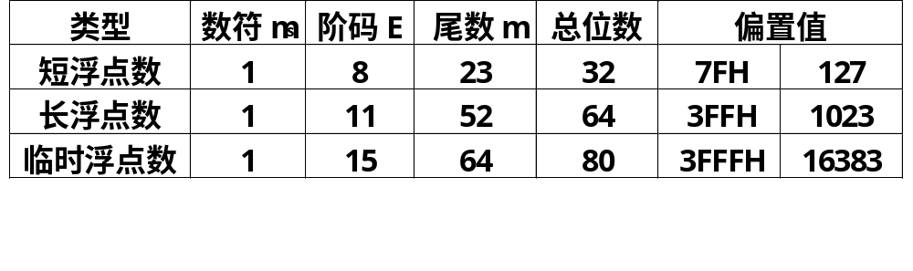
2.2.5 IEEE754标准浮点数
大多数计算机的浮点数采用IEEE 754标准，其格式如下，IEEE754标准中有三种形式的浮点数。
m_{s}
E
m
•
北京理工大学计算机学院

Slide 47
以短浮点数为例讨论浮点代码与其真值之间的关系。最高位为数符位；其后是8位阶码，以2为底，阶码的偏置值为127；其余23位是尾数。为了使尾数部分能表示更多一位的有效值，IEEE754采用隐含尾数最高数位1（即这一位1不表示出来）的方法，因此尾数实际上是24位。应注意的是，隐含的1是一位整数（即位权为2⁰），在浮点格式中表示出来的23位尾数是纯小数，并用原码表示。

Slide 48
IEEE754标准浮点数
例1：将(100.25)₁₀转换成短浮点数格式。
(1)十进制数→二进制数
(100.25)₁₀=(1100100.01)₂
(2)非规格化数→规格化数
1100100.01=1.10010001×2⁶
(3)计算移码表示的阶码（偏置值＋阶码真值）
1111111+110=10000101

Slide 49
(4)以短浮点数格式存储该数。
符号位=0
阶码=10000101
尾数=10010001000000000000000
短浮点数代码为
0;100 0010 1;100 1000 1000 0000 0000 0000
表示为十六进制的代码：42C88000H。

Slide 50
IEEE754标准浮点数
例2：把短浮点数C1C90000H转换成为十进制数。
(1)十六进制→二进制形式，并分离出符号位、阶码和尾数。
C1C90000H=
1;10000011;10010010000000000000000
尾数
符号位
阶码

Slide 51
(2)计算出阶码真值（移码－偏置值）
10000011-1111111=100
(3)以规格化二进制数形式写出此数
1.1001001×2⁴
(4)写成非规格化二进制数形式
11001.001
(5)转换成十进制数，并加上符号位。
(11001.001)₂=(25.125)₁₀
所以，该浮点数=-25.125

Slide 52
IEEE754标准浮点数
例3：将(0.15625)₁₀转换成短浮点数格式。
(1)十进制数→二进制数
(0. 15625)₁₀=(0.00101)₂
(2)非规格化数→规格化数
0.00101=1.01×2⁻³
(3)计算移码表示的阶码（偏置值＋阶码真值）
1111111-011=1111100
E=127+(-3)=127-3=124

Slide 53
(4)以短浮点数格式存储该数。
符号位=0
阶码=01111100
尾数=01000000000000000000000
短浮点数代码为
0;011 1110 0;010 0000 0000 0000 0000 0000
表示为十六进制的代码：3E200000H。

Slide 54
IEEE754标准浮点数
例4：将(-5)₁₀转换成短浮点数格式。
(1)十进制数→二进制数
(-5)₁₀=(-101)₂
(2)非规格化数→规格化数
-101=-1.01×2²
(3)计算移码表示的阶码（偏置值＋阶码真值）
1111111+10=10000001
E=127+2=127+2=129

Slide 55
(4)以短浮点数格式存储该数。
符号位=1
阶码=10000001
尾数=01000000000000000000000
短浮点数代码为
1;100 0000 1;010 0000 0000 0000 0000 0000
表示为十六进制的代码：C0A00000H。

Slide 56
IEEE754标准浮点数
例5：把短浮点数1011 1111 0100 0000 0000 0000 0000 0000转换成为十进制数。
(1) 分离出符号位、阶码和尾数。
1;10000011;10010010000000000000000
1;011 1111 0;100 0000 0000 0000 0000 0000
符号位
阶码
尾数

Slide 57
(2)计算出阶码真值（移码－偏置值）
E-127=01111110-1111111=-1
(3)以规格化二进制数形式写出此数
1.1×2⁻¹
(4)写成非规格化二进制数形式
0.11
(5)转换成十进制数，并加上符号位。
- (0.11)₂=(-0.75)₁₀
所以，该浮点数=-0.75

Slide 58
● 运算器是计算机中的执行部件，它可以对二进制数据进行各种算术和逻辑运算；
包括算术逻辑运算单元ALU，保存操作数、结果、出错信息和状态信息的各种寄存器以及多路转换器、数据总线、控制线路等逻辑组件。
运算器的核心部件——算术逻辑运算单元ALU

Slide 59
1. 算术逻辑运算单元ALU
▲ 运算器中完成数据算术与逻辑运算的部件称之为算术与逻辑运算单元(ALU)；ALU是运算器的核心。
▲ ALU通常表示为两个输入端口，一个输出端口和多个功能控制信号端的一个逻辑符号。

Slide 60
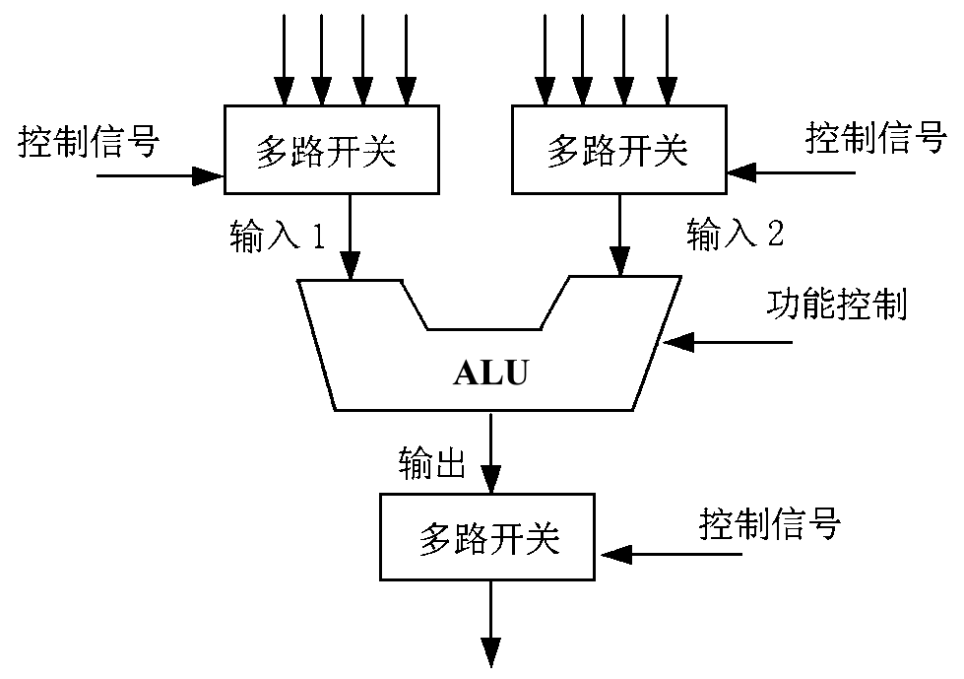
图3.1 ALU的逻辑符号表示与多路开关

Slide 61
2. 通用寄存器组
▲ 通用寄存器组用于暂时存放参加运算的数据和某些中间结果。
• 通用寄存器的数量越多，对提高运算器性能和程序执行速度越有利。
• 通用寄存器组是对用户开放的，用户可以通过指令去使用这些寄存器。
▲ 在运算器中用来提供一个操作数并存放运算结果的通用寄存器称作为累加器。
• 如：ADD A, R_{j}

Slide 62
3. 专用寄存器
▲ 专用寄存器用于记录指令执行过程中的重要状态标记，及运算前后数据的暂存缓冲等。
• 循环计数器对程序员是透明的。
• 程序状态字(PSW)，它存放着指令执行结果的某些状态；它对程序员是开放的。
• 堆栈指针SP(Stack Pointer)，它指示了堆栈的使用情况；对程序员也是开放的。

Slide 63
3.2.2 补码定点加、减法
◆ 计算机的一个重要特点是它只能用有限的数码位数来表示操作数和操作结果。
• 定点加、减法运算只有在遵守模运算规则的限制条件下其结果才是正确的，否则就会出现结果“溢出”。
• 制定用来表示正、负数的各种码制；通过数据编码来简化数据的运算。

Slide 64
◆ 补码的加、减法运算公式：
[X+Y]_{补}= ([X]_{补}+ [Y] _{补}) MOD 2^{n}
[X -Y]_{补}= ([X]_{补}+ [-Y] _{补}) MOD 2^{n}
• 在补码制方法下，无论X、Y是正数还是负数，加、减法运算统一采用加法来处理；
• [X]_{补}和[Y]_{补}的符号位和数值位一起参与求和运算，加、减运算结果的符号位也在求和运算中直接得出。

Slide 65
◆ 例1：已知[X]_{补}=01001，[Y]_{补}=11100 ；
求[X+Y]_{补}， [X-Y]_{补}。
• 解：[-Y]_{补}=00100
• [X+Y]_{补}= ([X]_{补}+ [Y]_{补}) MOD 2 ⁵
=(01001+11100) MOD 2 ⁵
=00101
• [X-Y]_{补}= ([X]_{补}+ [-Y]_{补}) MOD 2 ⁵
= (01001+ 00100) MOD 2 ⁵
= 01101

Slide 66
3.2.3 数据溢出及检测
◆ 当算术运算的结果超出了数码位数允许的数据范围时，就产生溢出。
• 对于n位的二进制码表示的补码整数，它可表示的数据范围为-2^{n-1}~2^{n-1}-1。
• 若结果超过了允许表示的最大正数时，产生的溢出称为上溢；
• 若结果超过了允许表示的最小负数时，产生的溢出称为下溢。
• 在运算器中应设有溢出判别线路和溢出标志位。

Slide 67
◆ 溢出常用的判别方法：
① 根据数据表示范围判断（人工判断）
• 带符号数相加时，符号位产生的进位有自动丢弃和指示溢出两种可能性。

Slide 68
例：补码加法运算（mod 2⁴）
∵n＝4
∴补码的表示范围－8～＋7（1000～0111）
（1） 0110 （＋6）
＋ 1011 （－5）
1 0001 （＋1）
不溢出
自动丢弃

Slide 69
（2） 1111 （－1）
＋ 1100 （－4）
1 1011 （－5）
不溢出
自动丢弃
（3） 0101 （＋5）
＋ 0100 （＋4）
0 1001 （＋9）
溢出

Slide 70
（4） 1011 （－5）
＋ 1100 （－4）
1 0111 （－9）
溢出
说明：运算结果应在－8～＋7之间
（1）（2）结果在上述范围内，无溢出，最高位产生的进位自动丢弃，不影响运算结果；
（3）（4）结果分别是＋9和－9不在－8～＋7之间，故溢出。

Slide 71
② 不同符号的数相加不可能产生溢出（如例1）。
当两个操作数符号相同而和数的符号位与操作数符号也相同时不可能产生溢出。
只有当两个操作数符号相同而和数的符号位与操作数符号不同时才产生溢出。
•
OVR＝A_{n}B_{n}S_{n}＋A_{n}B_{n}S_{n}
＝（A_{n}⊕S_{n}）（B_{n}⊕S_{n}）

Slide 72
③两个补码数实现加、减运算时，若最高数值位向符号位的进位值C_{n-1}与符号位产生的进位输出值C_{n}不相同，表明加减运算产生了溢出OVR；
• 可以表示为：
OVR= C_{n-1}⊕C_{n}
OVR=1表示结果有溢出，OVR=0表示结果正确。
• 在例1中，OVR= C_{n-1}⊕C_{n} =1⊕1=0，结果正确（无溢出）。
• 在例2中，OVR= C_{n-1}⊕C_{n} =1⊕1=0，结果正确（无溢出）。
• 在例3中，OVR= C_{n-1}⊕C_{n} =1⊕0=1，结果溢出。
• 在例4中，OVR= C_{n-1}⊕C_{n} =0⊕1=1，结果溢出。

Slide 73
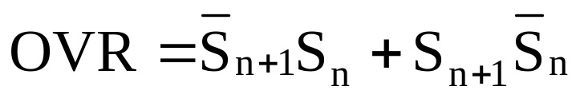
④常用双符号位方法来判别加、减法运算是否有溢出。
＝S_{n+1}⊕S_{n}
S_{n＋1}、S_{n}同号时，OVR＝0，没有溢出
S_{n＋1}、S_{n}异号时，OVR＝1，产生溢出。
且 ＝01 产生正溢出
＝10 产生负溢出

Slide 74
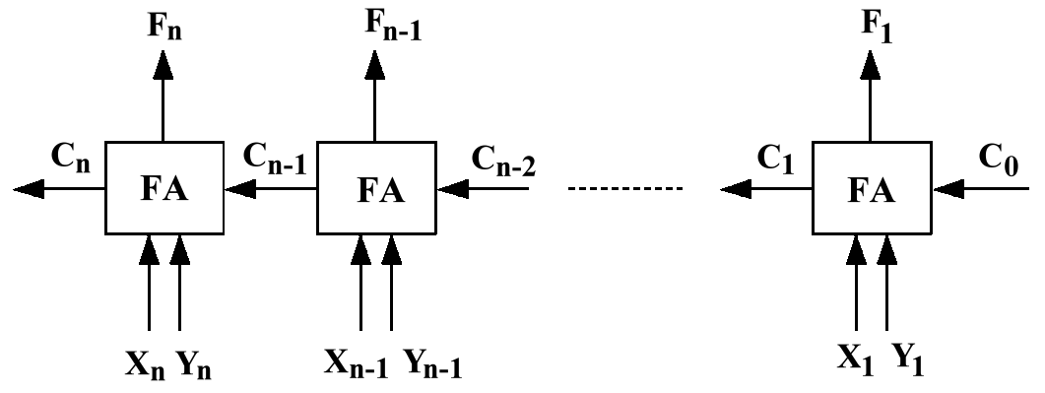
2. 串行进位与并行进位
◆ n个全加器相连可得n位的加法器
1）串行进位或行波进位加法器－－慢
图3.6 n位加法器

Slide 75
2）先行进位或并行进位加法器－－快
• 预先形成各位进位，将进位信号同时送到各位全加器的进位输入端。
方法：通过对进位产生的逻辑表达式的变形得到
C_{i} =(X_{i}⊕Y_{i})C_{i-1}+X_{i}Y_{i}
P_{i} G_{i}
传递进位 本地进位

Slide 76
第4章 存储系统
● 存储器是存放（指令）程序和数据的部件，是计算机系统的重要组成部分。

Slide 77
4.1.1 存储器分类
1. 按存储介质分类
• 存储元件必须具有两个截然不同的物理状态，才能被用来表示二进制代码“0和1”。
• 半导体存储器
• 磁性材料存储器
• 光介质存储器

Slide 78
2. 按存取方式分类
(1) 顺序存取存储器（SAM）
• 信息顺序存放或读出，其存取时间取决于信息存放位置；
• 以记录块为单位编址；
• 磁带存储器就是一种顺序存储器，它存储容量大，但存取速度慢。

Slide 79
(2) 随机存取存储器（RAM）
• CPU或I/O设备在任一时刻都可按地址访问其任一个存储单元，且访问时间与地址无关，都是一个存取周期。
• 半导体存储器一般属于这类存储器。
(3) 直接存取存储器（DAM）
• 存取方式介于RAM和SAM之间，先选取需要存取信息所在的区域，然后用顺序方式存取；
• 磁盘属于直接存取存储器，它的容量也比较大，速度则介于SAM和RAM之中，主要用作辅存。

Slide 80
(4) 只读存储器（ROM）
• 在正常读写操作下，这类存储器的内容只能读出而不能写入。
• 有的ROM位于主存中特定区域（如IBM-PC机中ROM BIOS）其访问方式和RAM一样按地址访问；
• 也有的ROM用作辅存，采用顺序访问方式，例如CDROM。

Slide 81
3. 按存储器在计算机中的功能分类
(1) 高速缓冲存储器（Cache）
• 由双极型半导体组成，构成计算机系统中的一个高速小容量存储器。
• 其存取速度能接近CPU的工作速度，用来临时存放指令和数据。
(2) 主存储器
• 用来存放计算机运行时的大量程序和数据，主存储器目前一般用MOS半导体存储器构成。

Slide 82
• CPU能够直接访问的存储器称内存储器，高速缓存和主存都是内存储器。
(3) 辅助存储器（外存储器）
• 外存储器主要由磁表面存储器组成；光存储器渐成为一种重要的辅助存储器。
• 外存储器的内容需要调入主存后才能被CPU访问。
• 外存储器容量大，可存放大量的程序和数据。

Slide 83
ROM（不可改写）
• 存储器的分类简图
PROM（一次可改写）
EPROM（多次可改写）
ROM（只读）
E²PROM（多次电可改写）
FLASH（多次电可改写）
内存储器
铁电（多次电可改写）
存储器
硬盘
SRAM（静态存储器）
RAM（随机）
外存储器
软盘
DRAM（动态存储器）
光盘

Slide 84
4.1.3 存储器结构
计算机系统对存储器的基本要求：
大容量、高速度、价格低
主存的价格占硬件的1/3
影响计算机系统的速度
软件（系统软件、应用软件等）大幅度增加

Slide 85
目前几类存储器的特点：
双极型半导体存储器速度高（和CPU差不多），但容量不大，价格高；
MOS型半导体存储器速度慢（和CPU比差很多），但价格低；
磁性材料存储器价格低、容量大，但速度更慢。
结论：现有的存储器不具备大容量、高速度、价格低的特点。
解决办法：
（1）改进现有存储器的性能，研制新型存储器；
（2）从系统结构上采取措施（我们重点讨论）。

Slide 86
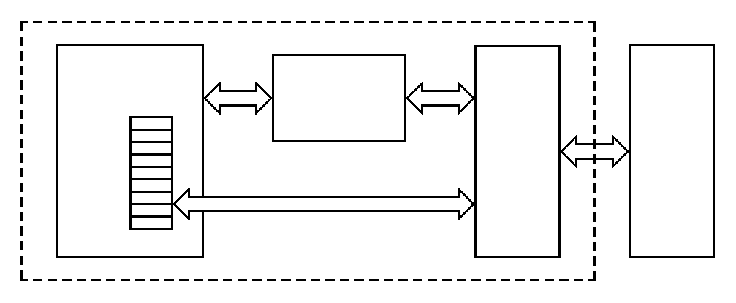
1. 存储系统的层次结构
▲ 存储系统的层次结构是把各种不同容量和不同存取速度的存储器按一定的结构有机地组织在一起；
• 程序和数据按不同的层次存放在各级存储器中，使整个存储系统具有较好综合性能指标。
▲ 由二类存储器构成的存储系统层次结构
CPU
高速缓存
（Cache）
寄
存
器
组
主存
辅存
主机
图4.1 存储器系统的层次结构

Slide 87
(1) “高速缓存—主存”层次
• 这个层次主要解决存储器的速度问题；
• 在CPU与主存之间增设一级存储器，称高速缓冲存储器（Cache）；
• Cache速度可与CPU相匹配，但容量较小，只能存放一小段程序和数据；
• CPU访问内存时，将地址码同时送到Cache和主存，若在Cache中找到相应内容，称访问“命中”，信息就从Cache中读取；
• 否则CPU从主存中读取（称访问“不命中”）；此时一般要进行Cache和主存的信息交换。

Slide 88
(2) “主存—辅存”层次
• 这个层次主要解决存储器的容量问题。
• 把正在被CPU使用的“活动”的程序和数据放在主存中，其余信息则存放在容量大、但速度较慢的辅存中。
• “主存—辅存”层次是一个既具有主存的存取速度又具有辅存的大容量低成本特点的一个存储器总体。
• 虚拟存储技术面对程序员的是一个具有辅存的容量、主存的速度的存储器；解决了主存容量不足的问题。

Slide 89
4.1.4 主存储器的编址和与CPU的连接
几个名词：
（1）位、字节、存储字
（2）存储元（件）
（3）存储单元
（4）存储体

Slide 90
4.1.4 主存储器的编址和与CPU的连接
◆ 存储单元及其编址
▲ 赋予存储单元惟一的编号，以二进制数表示；称为地址或地址码。
▲ 能访问的存储单元数目，称为地址空间；由地址码的位数决定。
▲ 目前计算机主存的编址大多按字节编址。

Slide 91
◆ 主存与CPU的连接
CPU
地址总线 k位
主存
MAR
存储体
有2^{k}个存储单元
每单元为n位
数据总线 n位
MDR
（RD、WR）
（MFC）
控制电路
图4.3 主存与CPU的连接

Slide 92
４.2 半导体随机存储器
双极型RAM
■ 半导体RAM
动态RAM
MOS型RAM
静态RAM
注意：只有MOS型RAM才有动态RAM

Slide 93
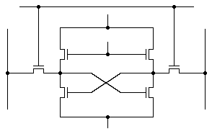
4.2.1 静态存储器（SRAM）
1. 静态存储元（件）
字选择线
（1）保持状态
• 字选线低电位，T₃与T₄截止，触发器与外界隔离。
V_{DD}
V_{GG}
V_{SS}
位线1 位线2
T₅ T₆
A B
T₃ T₄
• 保持“1”态：
T₁ T₂
A高 T₂导通 B低 T₁截止
图4.4 六管MOS静态存储器的存储元（件）

Slide 94
（2）读出
• 字选线加高电位， T₃与T₄开启；使电路读出A、B信息。
字选择线
V_{DD}
V_{GG}
V_{SS}
位线1 位线2
T₅ T₆
A B
（3）写入
• 字线上加高电位，T₃与T₄开启；若要写1，在位线2上加低电位。
T₃ T₄
T₁ T₂
图4.4 六管MOS静态存储器的存储元（件）
• 若要写0，在位线1上加低电位。

Slide 95
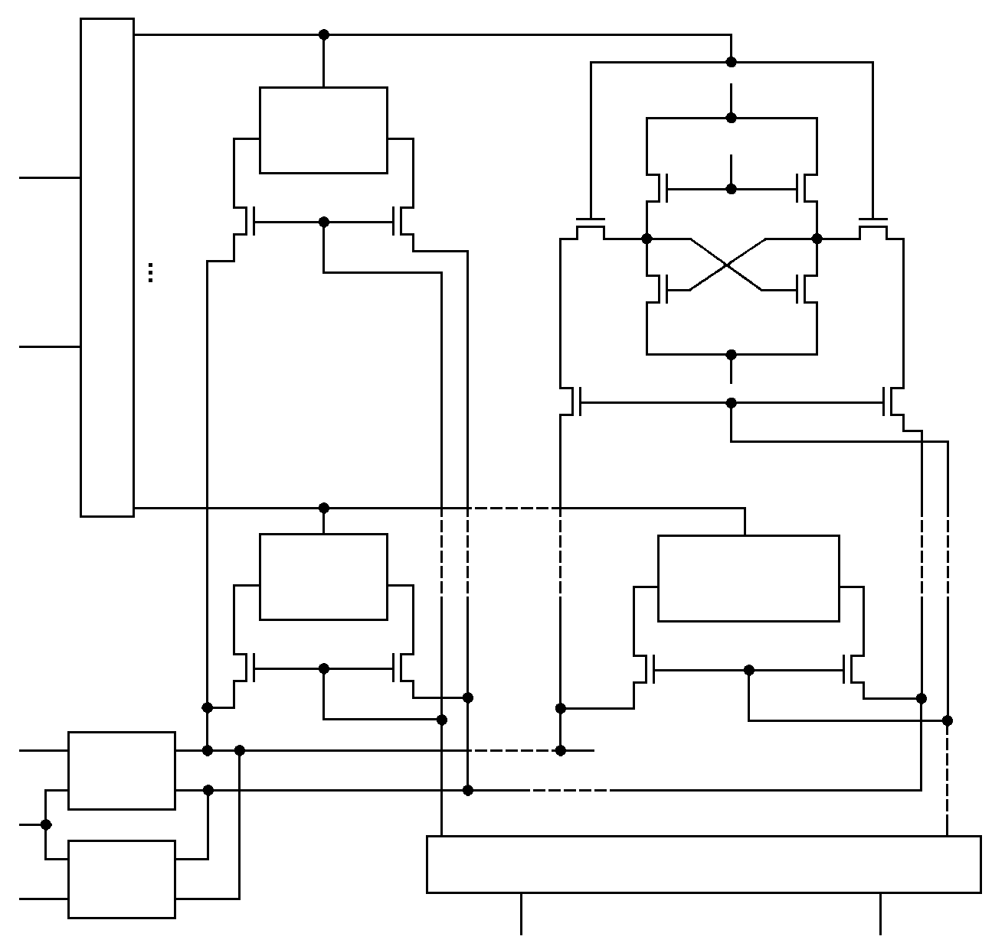
字选择线
0
V_{DD}
2. 静态MOS存储器
存储元
T₁～T₆
X
译
码
器
V_{GG}
A₀
A₁
T₅ T₆
T₇ T₈
T₃ T₄
T₁ T₂
位线1 位线2
V_{SS}
T₇ T₈
3
（1）静态MOS存储器组成
存储元
T₁～T₆
存储元
T₁～T₆
T₇ T₈
T₇ T₈
D_{in}
WE
D_{out}
写入
电路
0 … 3
读出
Y 译 码 器
A₂ A₃
图4.5 MOS静态存储器结构图

Slide 96
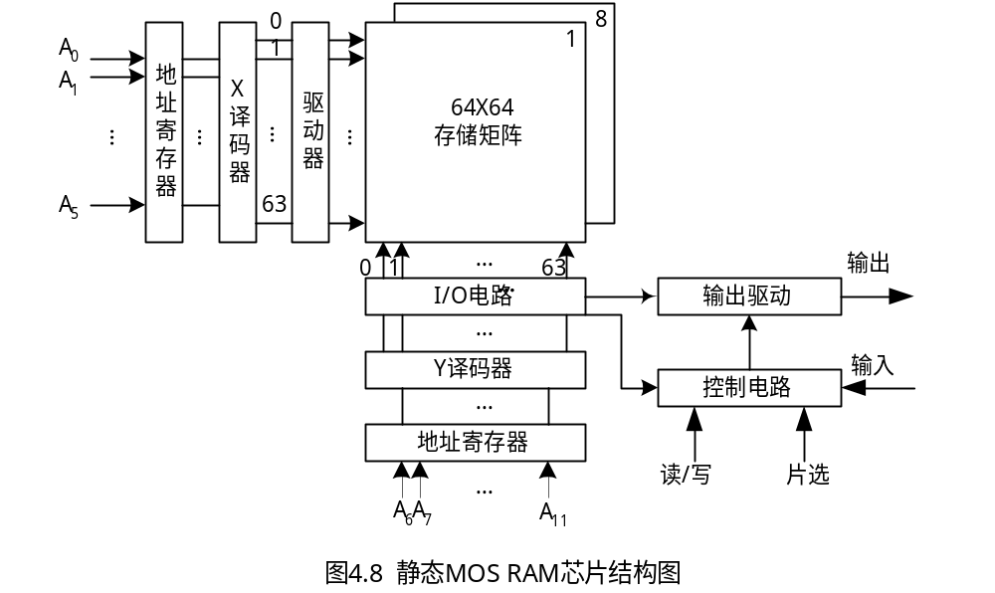
（2）静态MOS存储器芯片
图4.6

Slide 97
① 存储体（存储矩阵）
• 存储体是存储单元的集合。在容量较大的存储器中往往把各个字的同一位组织在一个集成片中；
• 图4.6中的芯片是4096*1位，由这样的8个芯片可组成4096字节的存储器。
• 4096个存储元排成64*64的矩阵。由X选择线（行选择线）和Y选择线（列选择线）来选择所需用的单元。

Slide 98
② 地址译码器
• 地址译码器把用二进制表示的地址转换为译码输入线上的高电位，以便驱动相应的读写电路。
▲ 两种地址译码方式：
• 一种是单译码方式（又称字片式），适用于小容量存储器；
☉地址译码器只有一个，其输出叫字选线，选择某个字的所有位。
☉地址输入线n=4，经地址译码器译码后，产生16个字选线，分别对应16个地址。

Slide 99
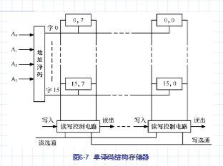

Slide 100
• 另一种是双译码方式（又称位片式），适用于容量较大的存储器
☉地址译码器分为X和Y两个译码器。每一个译码器有n/2个输入端，可以译出2^{n/2}个状态，两译码器交叉译码的结果，可产生2^{n/2}×2 ^{n/2} 个输出状态；
☉图4.7是采用双译码结构的4096×1的存储单元矩阵；对4096个单元选址，需要12根地址线：A₀~A₁₁。

Slide 101
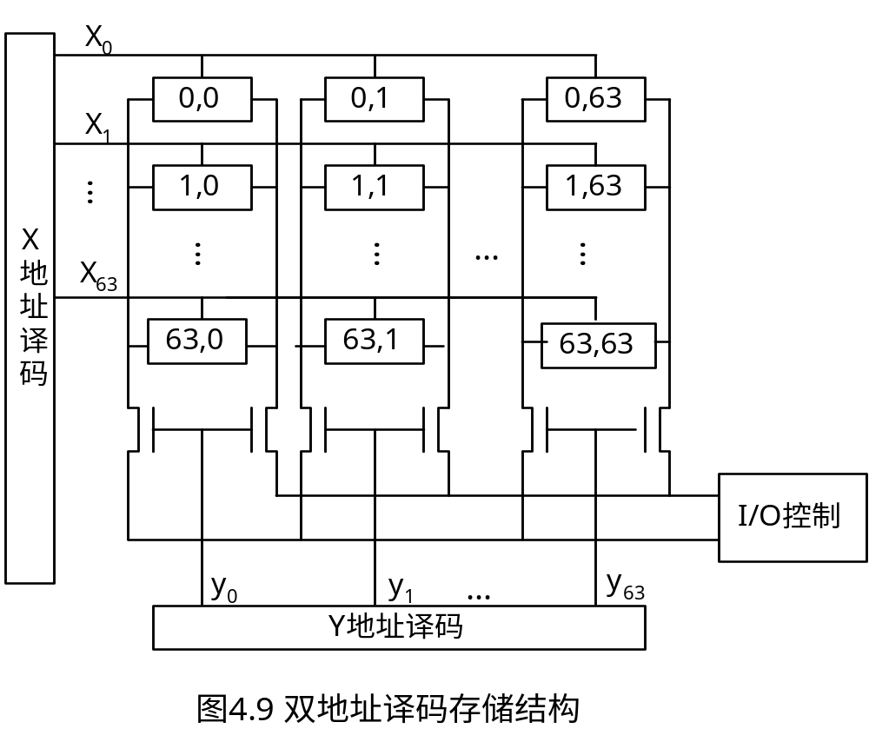
图4.7

Slide 102
③ 驱动器
• 一条X方向的选择线要控制在其上的各个存储单元的字选线，负载较大，要在译码器输出后加驱动器。
④ I/O控制
• 它处于数据总线和被选用的单元之间，用以控制被选中的单元读出或写入。
⑤ 片选控制
• 芯片外的地址译码器产生片选控制信号，选中要访问的存储字所在的芯片。
⑥ 读/写控制
• 根据CPU给出的信号是读命令还是写命令，控制被选中存储单元的读写。

Slide 103
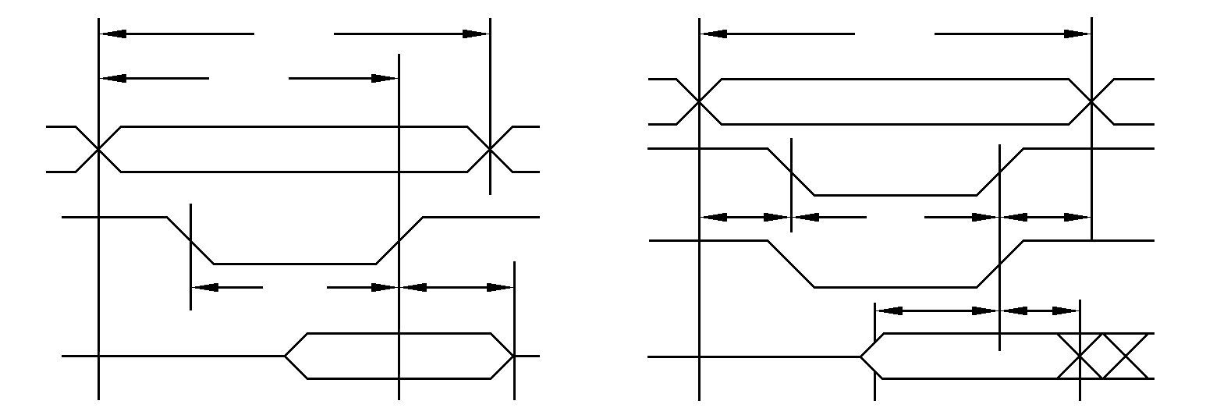
（4）静态存储芯片的读/写周期
t_{RC}
t_{WC}
t_{A}
地址
地址
CS
WE
D_{in}
t_{AW}
t_{WR}
t_{W}
CS
D_{out}
t_{CO}
t_{OTD}
t_{DH}
数据出
数据入
t_{DW}
（a） 读周期
（b） 写周期
图4.9 静态RAM芯片的读、写周期

Slide 104
4.2.2 存储器的基本组织
◆ 存储器容量的扩展：位扩展、字扩展和字位扩展
1. 位扩展
• 用若干片位数较少的存储器芯片，构成具有给定字长的存储器，而存储器的字数与芯片上的字数相同。
• 由m×n₁位存储器芯片组成m×n₂位的存储器，需要（ n₂/n₁）片的m×n₁位存储器芯片。
• 用8片 4096×1位的芯片构成4K字节的存储器；如图4.10所示。

Slide 105
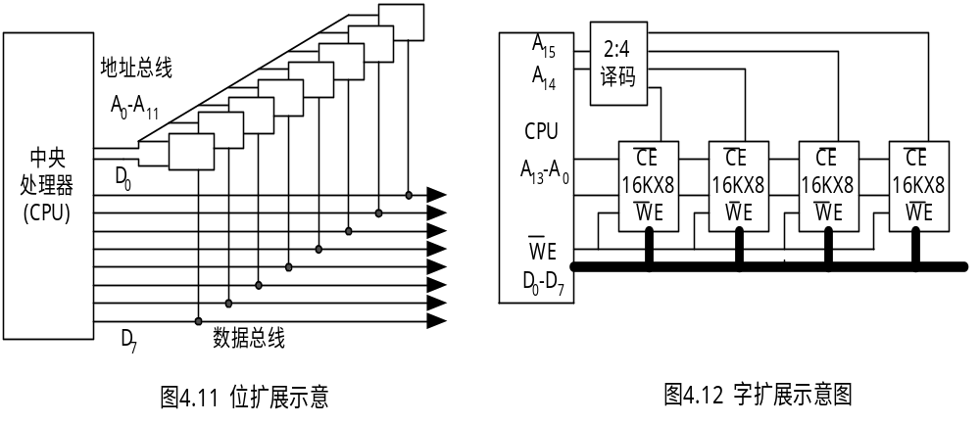
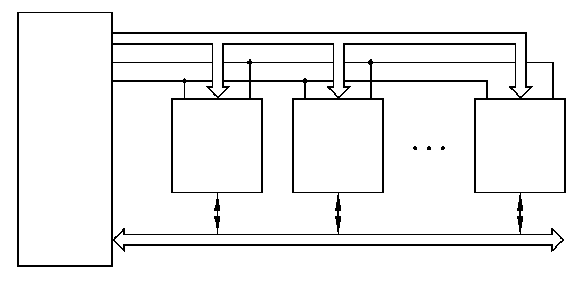
A₀ ~ A₁₁
CE
WE
中央
处理器
（CPU）
WE A CE
WE A CE
WE A CE
4K×1
D
4K×1
D
4K×1
D
D₇ D₆ D₀
D₇ ~ D₀
图4.10 位扩展构成的存储器

Slide 106
2. 字扩展
• 字扩展是容量的扩充（地址线增加），位数不变。
• 由m₁×n位存储器芯片组成m₂×n位的存储器，需要（m₂/m₁）片的m₁×n位存储器芯片。
• 用4片16K×8的存储器构成 64K×8的存储器(图4.11)。

Slide 107
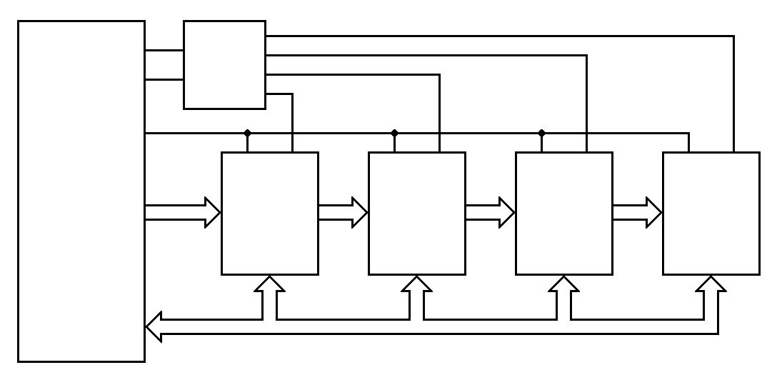
A₁₅
A₁₄
2 : 4
译码器
中央
处理器
（CPU）
WE
WE CE
WE CE
WE CE
WE CE
A₀ ~ A₁₃
16K×8
D₇ ~ D₀
16K×8
D₇ ~ D₀
16K×8
D₇ ~ D₀
16K×8
D₇ ~ D₀
D₇ ~ D₀
图4.11 字扩展构成的存储器

Slide 108
3. 字位同时扩展
• 由m₁×n₁位存储器芯片组成m₂×n₂位的存储器，需要(m₂/m₁)×(n₂/n₁)片的m₁×n₁位存储器芯片。
由2114存储器（1K×4）扩展为4K×8
先计算需要多少片2114存储器：
4÷1＝4，8÷4＝2.共需要4×2＝8片2114存储器

Slide 109
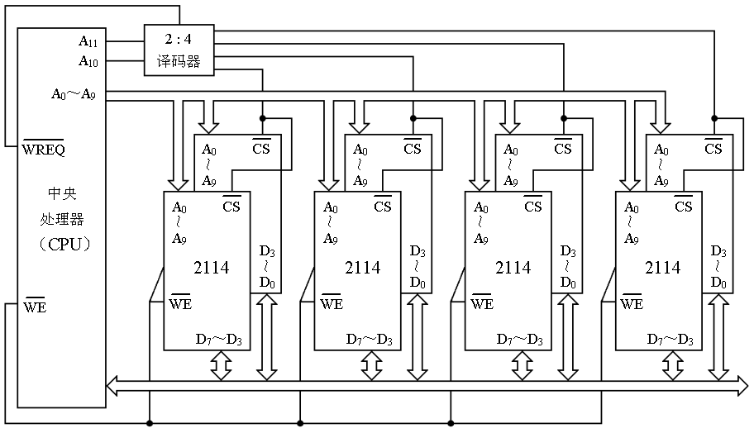
1K×4bit
D7~D4
D7~D4
D7~D4
D7~D4
图4.12 字位扩展构成的存储器

Slide 110
4. 静态RAM芯片与CPU连接
① 地址线的连接，包括内部地址线和芯片选择线的连接；
② 数据线的连接，数据线对应相接；
③ 控制线的连接，控制线主要有读/写控制线WE和存储器访问线MREQ（并不是所有的CPU都有）。

Slide 111
例2. 用16K×8位的SRAM芯片构成64K×16位的存储器，试画出该存储器的组成逻辑框图。
解：
• 存储器容量为64K×16位，其地址线为16位(A₁₅~A₀)，数据线也为16位(D₁₅~D₀)；
组成存储器时需要字位同时扩展，字扩展采用2:4译码器，共4个模块；位扩展采用两片并接。
共需要64÷16＝4，16÷8＝2，4×2＝8（片）

Slide 112
D15~D0
A13~A0
16K×8
16K×8
Y₃
●
CPU
2:4
Y₂
A15
译
码
器
16K×8
16K×8
Y₁
●
A14
Y₀
16K×8
16K×8
MREQ
●
WE
16K×8
16K×8
●
• 各组的字地址的范围？

Slide 113
4.2.2 动态存储器（DRAM）
• 动态RAM利用MOS管的栅极电容来保存信息，在“信息保持”状态下，存储单元中没有电流流动。

Slide 114
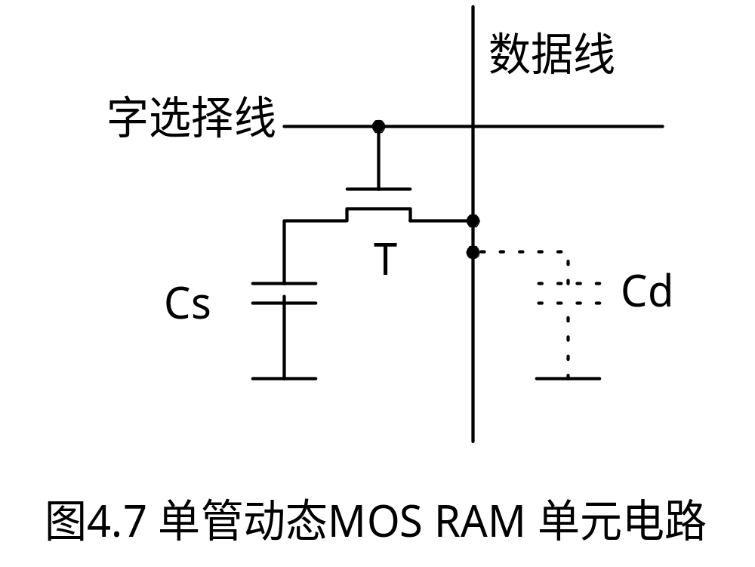
(3) 单管动态RAM电路
① 读出: 若原存“1” ，则C_{S}上电荷通过T管向数据线泄放，形成读“1”信号。
② 写入：要写1，在数据线上加高电位，经T管对CS充电。
③ 刷新(Refresh)操作：定时给栅容补充充电，这一过程称为“刷新”。
图4.15

Slide 115
2. MOS管动态存储器
(1)动态RAM特点
• 容量较大，大多数产品都采用一位输入输出，如：256K×1、1M×1、4M×1等。（内部译码采用位片式）
• 它的行地址和列地址通过相同的管脚分先后两次输入，这样地址引脚数可减少一半（缩小存储器芯片的体积）。
• 当RAS低电平时输入行地址，CAS低电平时输入列地址。

Slide 116
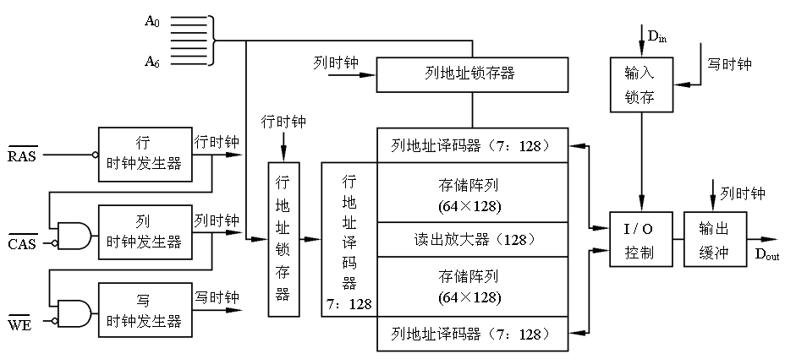
图4.16 16K×1位动态存储器框图

Slide 117
(2) 动态RAM的再生(刷新)
▲ 只送RAS信号的一种“刷新”方法
• 芯片中一行的所有“位”被选中并进行“读出”操作。根据读出内容对各单元进行“重写”；完成补充充电。
• 由于没有列地址和CAS信号，各单元的数据读写彼此隔离，并且不会送到读出电路。
• 对256*256的存储体，256次刷新操作可刷新整个存储体。也可分为4个128*128并行连接，只需128次刷新。

Slide 118
(3) 刷新方式
▲ 刷新周期：一次刷新的时间间隔，一般为2ms；
▲ 常用的刷新方式有四种：
• 集中式刷新、分散式刷新、异步刷新和透明刷新。
① 集中式刷新(图4.17 (a))
• 整个刷新间隔内，前一段时间用于正常的读/写操作。而在后一段时间逐行进行刷新。
• 若将128×128存储器刷新一遍，读写周期为0.5μs，刷新间隔为2ms；前3872个周期用来进行正常的读/写操作， 而后128个读写周期用来进行刷新操作。
• 该方式会出现读/写操作死区（128个周期）。

Slide 119
3872＋128＝4000×0.5us＝2000us＝2ms
保证在2ms内刷新一遍
所谓“读/写操作死区”是指在此（集中刷新）期间，不能进行任何对存储器的读写操作－－缺点。

Slide 120
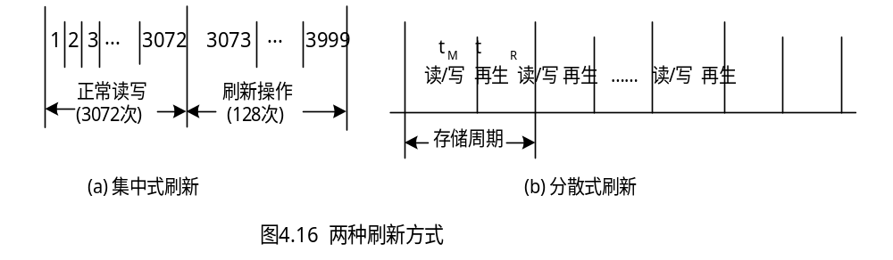
3872
3873
4000
3872
图4.17
② 分散式刷新(图4.17 (b))
• 一个存储周期的时间分为两段，前一段时间t_{M}用于正常的读/写操作，后一段时间t_{R}用于刷新操作。
• 假定读/写操作和刷新操作的时间都为0.5μs，则一个存储周期为1μs。在2ms时间内进行2000次刷新操作，只能进行2000次读/写操作（操作次数减少）。

Slide 121
刷新次数过多，没有必要－－此方法缺点。

Slide 122
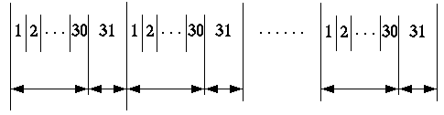
③ 异步刷新
• 上述两种方式结合起来构成异步刷新。
• 以128行为例，在2ms时间内必须轮流对每一行刷新一次(2000/128=15.625)，即每隔15.5μs刷新一行。
• 前15μs可以进行CPU的读/写操作，而最后0.5μs完成刷新操作。目前用得较多。
读写周期
刷新周期
读写周期
刷新周期
读写周期
刷新周期
1 2 …… 128

Slide 123
④ 透明刷新（或称稳含式刷新）
• CPU在取指周期后的译码时间内，插入刷新操作。
• 有单独的刷新控制器，刷新由单独的时钟、行计数与译码独立完成；高档微机中大部分采用这种方式。

Slide 124
4.5 高速缓冲存储器
4.5.1 工作原理
◆ 设置Cache是为了解决CPU和主存之间的速度匹配问题，理论依据是程序访存的局部性规律（后面祥述）。
• 高速缓存通常由双极型半导体存储器组成。
• 地址映象以及和主存数据交换机构全由硬件实现，并对程序员透明。
• 访问Cache的时间一般为访问主存时间的1/4~1/10；Cache已在大、中、小及微型机上普通采用。

Slide 125
程序访存的局部性规律（采用高速缓冲存储器的根据）
程序在执行时，在一段时间内，CPU访问的存储器单元
总是局限在一个不大的区域中：
1、程序在大多数时间内，顺序执行；
2、跳转到较远的地方，但又在那个区域顺序执行；
3、子程序（或函数）执行完以后，又会回到原来调用
的地方继续顺序执行，由于现在大都采用模块化设计
程序，这样的情况更多；
4、循环程序，同样在一个区域内重复执行程序；
5、数据一般是以数组、向量、阵列、树和表等形式存
储在一个区域内。

Slide 126
几个名词：
命中－－CPU要访问的存储器（主存）的内容，如果已经存储在高速缓冲存储器中。
失效（未命中，又称“失靶”）－－不在高速缓冲存储器中。

Slide 127
高速缓冲存储器的读/写操作
CPU不去直接通过地址线、控制线（RD、WR）对高速缓存进行操作，而是对主存储器发出地址及读写控制（因为CPU发出的是主存的地址）。
由存储器存取控制电路来确定要访问的内容是否已经存于高速缓存中。
1）命中。读操作
当CPU所访问的信息已经在高速缓冲器中，如果此时进行读操作时，CPU可以直接从高速缓冲器中读取该信息，和主存无关。

Slide 128
2）命中。写操作
两种处理方式：
第一种：高速缓冲器单元与主存单元同时被写入——
称为“存储更新”；
此方法比较简单，但当对某一个在高速缓冲器单元重复写入时，都会对主存进行不必要的重复写入；
第二种：数据只写入高速缓冲器，同时做一个标记。当含有该标记的单元从高速缓冲器中移出时，再写回主存时，再对主存中相应单元进行改写。此方法更科学，但控制上复杂。

Slide 129
3）不命中。读操作
如果所寻址的信息不在高速缓冲器中，如果进行读操作，有两种处理方式：
第一种：把含有此次请求字的块，从主存中调入高速缓冲器中，然后再把所请求的字送往CPU；
第二种：从主存中取出直接送到CPU（相当于普通的存储操作）。不必等整块数据从主存调入高速缓冲器。
所以此方法称为“装入更新”， “装入更新”节省时间。

Slide 130
4）不命中。写操作
此时，将信息直接写入主存。

Slide 131
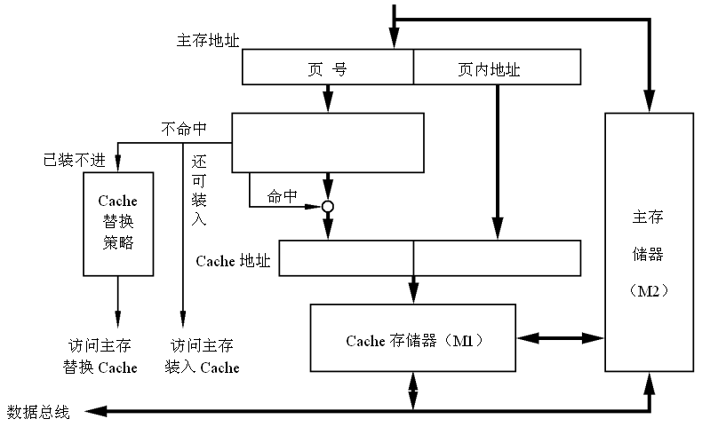
◆ Cache的基本结构和工作原理
• 主存和Cache均是模块化的（以页为单位），并且两者之间交换数据以页为单位进行。
• T_{a}= PT_{c}+（1－P）T_{m}
地址映象变换机构
页 号 页内地址
图4.32 Cache的结构原理

Slide 132
4.5.2 映象函数（Mapping）
◆ 映象函数
• 为了便于根据CPU送来的地址信息到Cache中去读取数据，必须有某种函数把主存地址映象成Cache地址。实现这种映象的函数叫映象函数。

Slide 133
◆ 常用的地址映象方式
• 有全相联映象、直接映象、和组相联映象。
• 选取何种映象方法，取决于在给定地址映象和变换的硬件条件下，能否达到高速度，以及能否使块冲突的概率小。

Slide 134
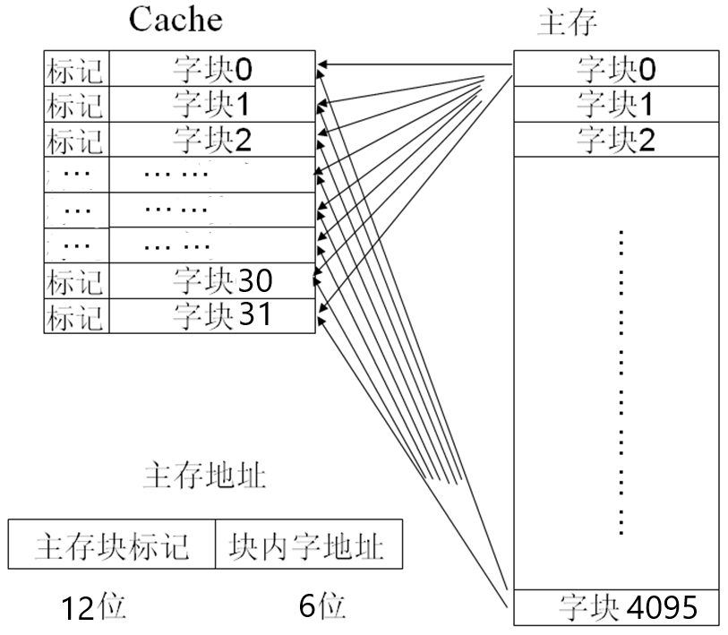
例5-2 某Cache与主存采用 全相联映射方式，Cache的容量为32块，主存容量为4096块，每块64个字，按字编址。具体说明检索地址为841H的单元内容的过程。

Slide 135
解：由主存块数4096=2¹²得知块号占12位（Cache的标记也是12位），按字编制，每块64字，2⁶=64，所以块内地址6位。主存地址为12+6=18位。841H=1000 0100 0001
主存块标记（12位）： 0000 0100 0001
块内字地址（6位）：000001
过程是：主存块标记（12位）： 0000 0100 0001依次和Cache前面的标志比较，如果有一致的，则命中，对000001字进行操作；否则，就是不命中。

Slide 136
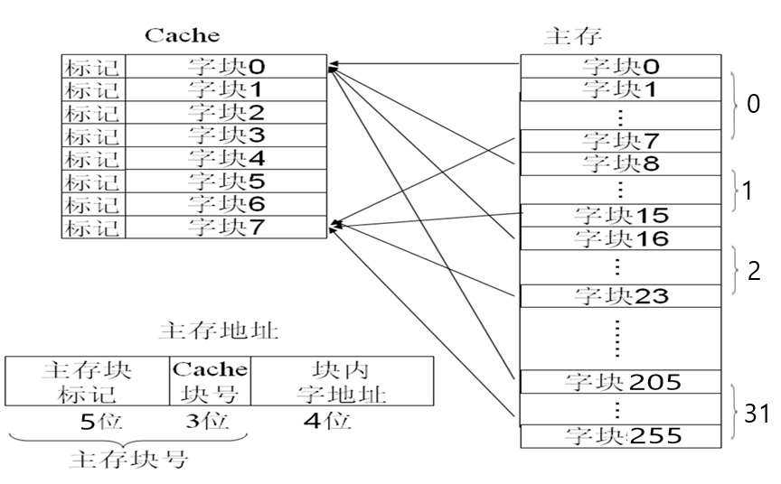
例5-3 某Cache与主存采用 直接映射方式，Cache的容量为8块，主存容量为256块，每块16个字，按字编址。具体说明检索地址为8D4H的单元内容的过程。

Slide 137
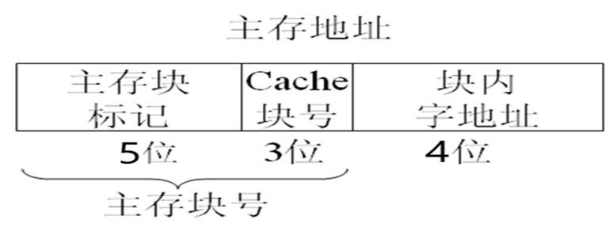
解： Cache的容量为8块（Cache块号为3位），主存容量为256块，256/8=32(2⁵=32,所以，主存块标记为5位)，（Cache的标记也是5位）。
主存地址为4+3+5=12位。
8D4H =1000 1101 0100
主存块标记（5位）： 10001
Cache（3位）：101（8块中的第5块）
块内字地址（6位）：0100
过程是：系统首先根据Cache（3位）：101，映射到Cache的5号字块，将其标志与10001B比较，如果一致，表示命中，然后对0100字进行操作；否则，就是不命中。

Slide 138
例5-4 一个组相联映射Cache由64块构成，每组包含4块。主存包含4096块，每块由128个字组成。试求：
（1）一个主存地址有多少位？
（2）主存地址字段如何划分？各字段需要多少位？
（3）具体说明检索地址为73F2H单元内容的过程。
解（1）一个主存地址有19位
（2）主存地址字段划分3个字段：
主存块标记8位（2⁸=256）；
Cache组号4位（16组）
块内字地址7位（2⁷=128）

Slide 139
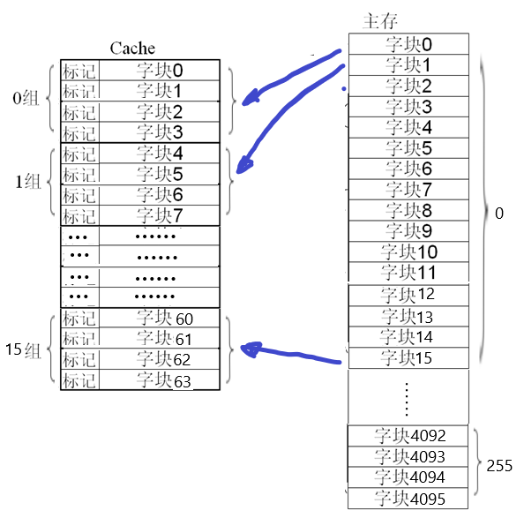
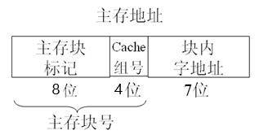

Slide 140
（3）具体说明检索地址为73F2H单元内容的过程。
73F2H=0111 0011 1111 0010
主存块标记8位：：00001110
Cache组号4位（16组）：0111（7组）
块内字地址7位（2⁷=128）：1110010
过程是：系统首先定位到第7组，然后用00001110和Cache中第7组中的4个块标记进行比较，如果一致，表示命中，然后对1110010字进行操作；否则，就是不命中。

Slide 141
4.6 虚拟存储器
4.6.1 虚拟存储器概述
◆ 问题的提出：
• 系统程序和应用程序要求主存容量越来越大，
◆ 虚拟存储技术：
• 将一部分（或全部）辅存和主存结合，把两者的地址空间统一编址，形成比实际主存空间大得多的逻辑地址空间。
• 访存时，用软、硬件结合的方法，将逻辑地址（虚地址）转化为物理地址（实地址）。

Slide 142
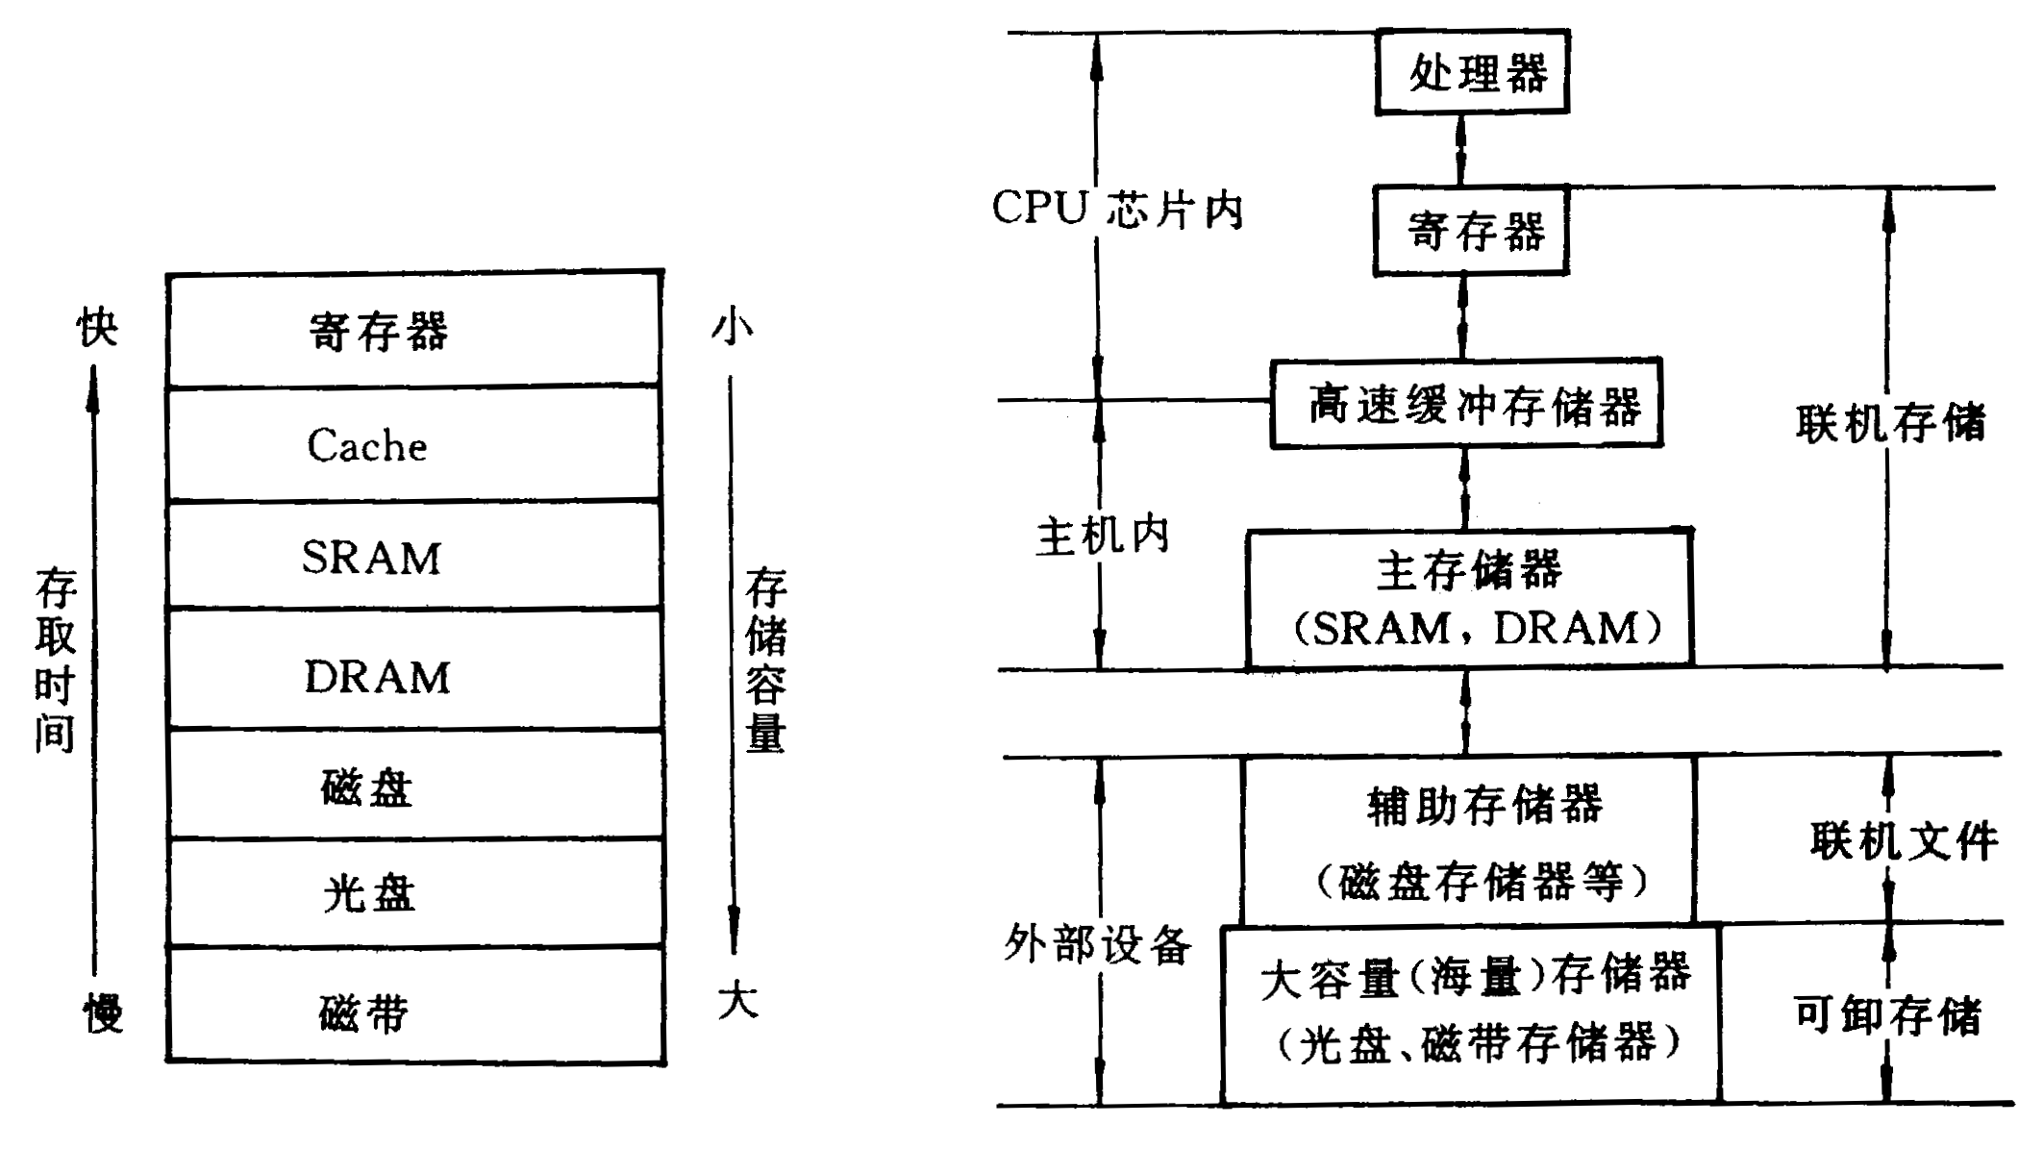
◆ 计算机存储系统的层次结构

Slide 143
第5章 指令系统
● 计算机指令
• 指令：就是要计算机执行某种操作的命令；有微指令、机器指令和宏指令之分。
● 计算机能执行的机器指令全体称为该机的指令系统
• 指令系统是软件编程的出发点和硬件设计的依据，它衡量机器硬件的功能，反映硬件对软件支持的程度。

Slide 144
5.1.2 指令的格式
◆ 指令一般的格式如下：
操作码OP
地址码 A
1. 操作码
• 操作码指出指令应该执行什么性质的操作和具有何种功能；n位操作码字段的指令系统最多能够表示2^{n}条指令。
2. 地址码
• 地址码指出指令中操作数所在的存储器地址或寄存器地址。

Slide 145
5.3 指令系统功能设计
■ 指令集中包含的所有操作功能的集合称为指令系统的功能集
• 操作码是指令系统功能集中各种功能（操作）的编码。

Slide 146
5.3.1 功能类型分类
1. 数据传送类指令
2. 算术运算类指令
3. 逻辑运算类指令
4. 程序控制类指令
5. 输入输出类指令
6. 字符串类指令
7. 系统控制类指令
8. 其它指令

Slide 147
▲ 精简指令集计算机RISC（Reduced Instruction Set Computer）的提出。
• 各种高级语言的语义之间有很大差别；不可能设计出一种能对所有高级语言都能提供很好支持的指令系统。
• 指令系统越复杂，包含的指令越多，编译时生成目标程序的方法也越多，对最终优化编译造成困难。

Slide 148
▲ 精简指令系统计算机特点
• 通过简化指令使计算机的结构更加简单合理，从而提高机器的性能。
① 指令数目较少，一般都选用使用频度最高的一些简单指令；
② 指令长度固定，指令格式种类少，寻址方式种类少；
③ 大多数指令可在一个机器周期内完成；
④ 通用寄存器数量多，只有存数/取数指令访问存储器，而其余指令均在寄存器之间进行操作。

Slide 149
▲ 采用RISC技术
• 指令系统可以采用速度较快的硬连线逻辑来实现，且更适合于采用指令流水技术，可使指令的执行速度进一步提高；
• 指令数量少，固然使编译工作量加大，但由于指令系统中的指令都是精选的，编译时间少，反过来对编译程序的优化又是有利的；
• 结构更适合VLSI、并行处理，更能够提高计算机的性能；
• CISC和RISC技术都在发展，两者都各有自己的优点和缺点。

Slide 150
▲ CISC与RISC之争论Δ
• 70年代中期，IBM公司、斯坦福大学、加州大学伯克利分校等机构分别先后开始对CISC技术进行研究，其成果分别用于IBM、SUN、MIPS等公司的产品中；
• 八十年代中期，RISC技术蓬勃发展，先后出现了PowerPC、MIPSR4400、MC88000、Super Spare、Intel0860等高性能RISC芯片以及相应的计算机；
• RISC也随着速度、芯片密度的不断提高，使RISC系统日趋复杂；
• CISC机采用了部分RISC先进技术(强调指令流水线、分级Cache 和多设通用寄存器)，其性能更加提高。

Slide 151
5. 4 寻址方式
■ 指令如何指定操作数或操作数地址称为寻址方式。
■ 操作数的寻址方式主要解决的是操作数存放在指令、寄存器和存储器中的寻址问题。

Slide 152
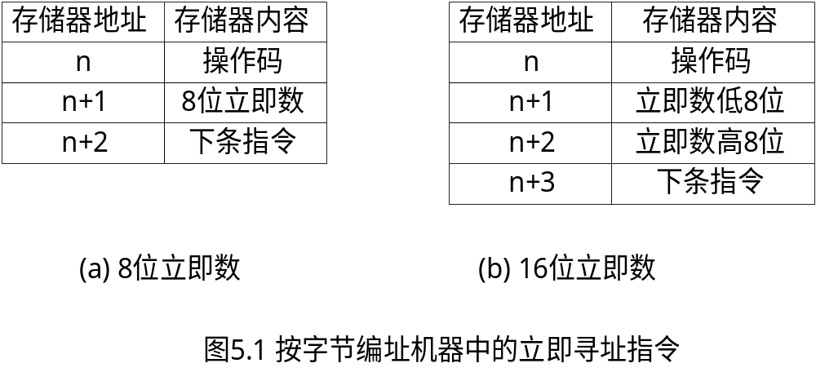
5.4.1 常用的寻址方式
1. 立即寻址
• 操作数在指令中；Data=A。
指令
OP F1 A
图5.6

Slide 153
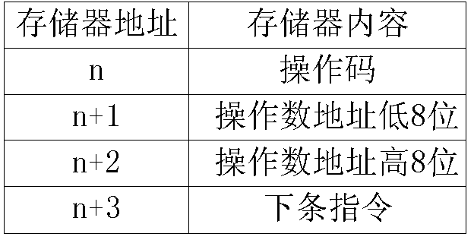
2. 直接寻址
• 指令直接给出操作数（有效）地址；即EA=A。
指令
OP F2 A
存储器
操作数
图5.7 直接寻址

Slide 154
3. 存储器间接寻址Δ
• 操作数地址在内存中；即EA =（A）。
指令
OP F3 A
存储器
A’(EA)
操作数
图5.8 间接寻址

Slide 155
4. 寄存器（直接）寻址
指令
OP F4 R
寄存器
• 指令地址码字段给出存放操作数的寄存器编号；
即data=（R）。
操作数
图5.9 寄存器寻址
• 寄存器寻址有以下优点：
① CPU寄存器数量远小于内存单元，所以寄存器号比内存地址短，因而寄存器寻址方式指令短；
② 不用访存，指令执行速度快。

Slide 156
5．寄存器间接寻址Δ
• 操作数地址在指令指定的CPU某个寄存器中；EA=（R）；如8086指令 MOV AL，B[SI]
指令
OP F5 R
寄存器
存储器
A’(EA)
操作数
图5.10 寄存器间接寻址

Slide 157
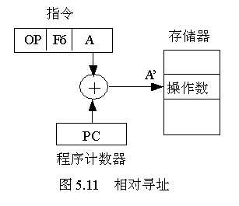
6．相对寻址
• 操作数地址为程序计数器PC中的内容与位移量A之和，即EA=（PC）+ A。

Slide 158
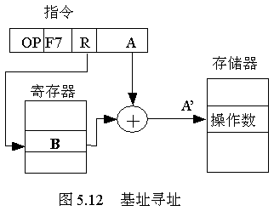
7．基址寻址
• 把由指令中给出的地址（位移量）与CPU 中的某个基址寄存器相加而得到实际的操作数地址。
EA=(R)_{基址}+A

Slide 159
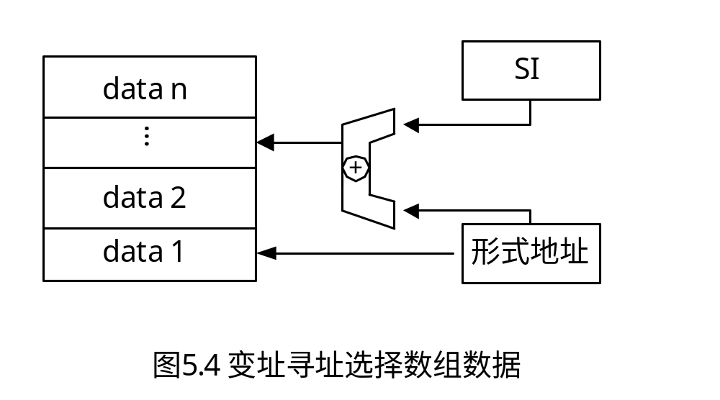

8．寄存器变址寻址
• 操作数地址为变址寄存器中的内容与位移量之和；即EA=（R）_{变址}+A。
EA
OP F8 R A
8086指令
MOV AL，[SI+1000H]
图5.13

Slide 160
9．隐含寻址方式
• 指令没有明显地给出操作数地址，而在操作码中隐含着操作数地址。如操作数隐含在累加器，堆栈内。
10．其它寻址方式
• 有的计算机指令系统中还有更复杂的寻址方式，如基址变址寻址、位寻址、块寻址、串寻址等等。
• 在使用机器时，不仅要了解该机总体上有哪些寻址方式，还应了解各指令具体有哪些寻址方式。

Slide 161
第6章 中央处理器
● CPU概念：控制并执行指令的部件，与其它功能部件进行信息交换，并控制它们的操作。
• 包括控制器与运算器
● 中央处理器（CPU ）是整个计算机的核心。本章着重讨论CPU的功能与组成、控制器的工作原理与实现方法、微程序控制原理、基本控制单元的设计。

Slide 162
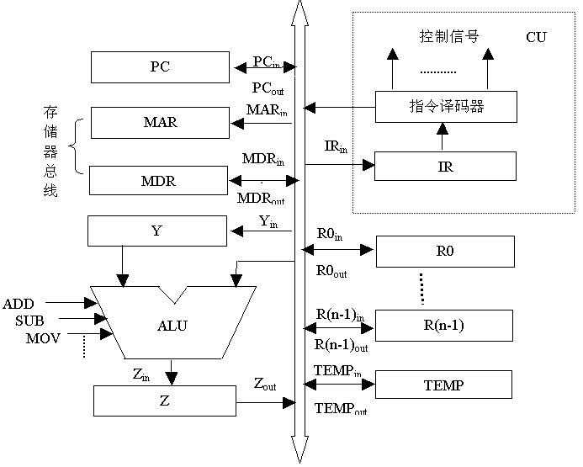
6.1 CPU的结构与功能
6.1.1 CPU的组成与操作
CPU
内部总线
◆ CPU的组成
图6.1 单总线CPU内部结构

Slide 163
◆ CPU的四种基本操作Δ ：
• 存储器读：读取某一主存单元的内容，并将其装入某一个CPU寄存器；
• 存储器写：把一个数据字从某一CPU寄存器存入给定的主存单元中；
• 把一个数据字从某一CPU寄存器送到另一个寄存器或者ALU；
• 进行一个算术运算或逻辑运算，将结果送入某一CPU寄存器或存储器 。

Slide 164
1. 存储器读
▲ CPU向主存发送地址和读控制信号；
例：从内存读取一字((R1) R2)
t1: MAR←[R1]
t2: Read
t3: WMFC ；等待存储器操作完成信号
t4: R2←[MDR]

Slide 165
2. 存储器写
▲ 主存地址装入MAR，数据字装入MDR，然后向存储器发一个“写”信号。
例：把一个字写入主存，
数据字放在寄存器R2中，
主存单元地址放在R1中
t1: MAR←[R1]
t2: MDR←[R2]
t3: Write
t4: WMFC

Slide 166
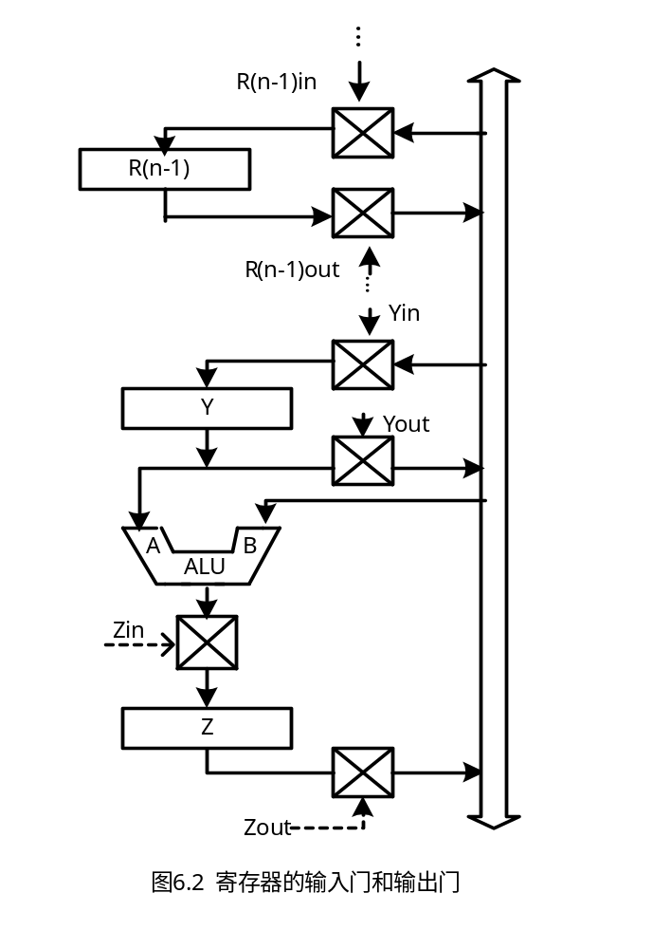
3．通用寄存器之间传送数据
R1out，R4in
4．完成算术、逻辑运算
t1: R1out，Yin
t2: R2out，ADD，Zin
t3: Zout，R3in
Add

Slide 167
6.1.3 指令周期
• 指令周期：指一条指令的完整执行时间；包含取指令周期、间址周期和执行周期。

Slide 168
6.2.2 CPU时序系统及控制方式
◆ 三级时序系统
1. 机器周期
• 机器周期（CPU周期）：指令执行过程中相对独立的阶段；常把一个指令周期划分为若干个机器周期；
• 指令的执行过程分为取指令、地址计算及取操作数、执行指令三个基本的工作周期；
• 以主存的工作周期为基础来确定CPU周期；
• 当机器运行在不同的机器周期时，其对应的标志触发器就被置1。

Slide 169
2. 节拍
• 把一个机器周期分为若干个相等的时间段，每一时间段对应一个电位信号，称为节拍电位。
▲节拍选取的3种方法：
1）统一节拍：节拍宽也以完成最繁杂的操作为标准；
2）分散节拍 ：按照每一个机器周期的实际需求来安排节拍数；
3）延长节拍 ：对于复杂机器周期，若基本节拍无法完成周期内的所有操作，则可以延长一到两个节拍。

Slide 170
3. 工作脉冲
• 在一个节拍里，某些操作需要同步定时脉冲以保证触发器可靠稳定地翻转。
周期
节拍
P0
P1
P2
P3
触发脉冲
脉冲
C0
C1
C2
C3
图6.7 三级时序系统

Slide 171
6.2.3 指令执行过程（流程）
◆ 考虑一条比较简单的指令：
Add （R3），R1 ((R3)) + (R1)=>R1
◆ 执行这条指令需要下列动作：
（1）取指令；
（2）取第一个操作数(由R3指出的存储单元的内容)；
（3）完成加法运算；
（4）结果存入R1中。

Slide 172
例1 指令Add (R3),R1的执行控制序列
步 动作 说明
1 PCout,MARin,Read,Clear Y,1→C0,Add,Zin
;取指,(PC)+1
2 Zout,PCin,WMFC ;(PC)+1→PC
3 MDRout,IRin;指令→IR

Slide 173
步 动作 说明
4 R3out,MARin,Read;取数据
5 R1out,Yin,WMFC;(R1) →Y
6 MDRout,Add,Zin;相加
7 Zout,R1in,End;结果→R1

Slide 174
6.3 组合逻辑与PLA控制器
■ 操作控制信号形成部件：产生指令所需要的操作控制信号序列，来控制计算机各部分的操作。
◆ 控制器的结构可分为：
• 组合逻辑控制器
• PLA控制器
• 微程序控制器
硬布线控制

Slide 175
■ 微程序控制与硬布线控制的兴衰主要由机器的复杂性与集成电路的水平造成的。
（1）复杂指令的增加，将部分软件完成的操作交给硬件完成；
（2）使用复杂指令可减少程序的长度以及程序运行时访问存储器的次数，提高速度；
（3）复杂指令的使用，使控制器的设计极为复杂。
（4）在RISC中，大多数指令都能单周期执行；大多采用硬布线控制。

Slide 176
■ 微程序控制与硬布线控制比较
（1）实现
• 微程序控制器：由控制存储器和存放当前正在执行的微指令的寄存器直接控制下实现的
• 硬布线控制器由逻辑门组合实现。
• 微程序控制器电路较规整，易增加或修改，在CISC中广泛使用。
（2）性能
• 在相同的半导体工艺条件下，微程序控制比硬布线控制的速度低，在RISC中一般用硬布线控制。

Slide 177
6.4.2 基本概念
1. 基本术语
• 一条指令的功能是通过执行一系列操作控制步完成的；这些控制步中的基本操作称为微操作。
• 微命令：微操作的控制信号，而微操作是微命令的操作内容。
• 微指令：可同时执行的一组微命令组成一条微指令，完成一个基本运算或传送功能。
• 微程序：完成指定任务的微指令序列称为微程序；一条机器指令其功能可由一段微程序解释完成。

Slide 178
6.4.3 微指令的格式与编码
◆ 格式：水平型微指令和垂直型微指令。
▲ 水平型微指令
• 能最大限度地表示微操作的并行性；
• 使用较长的代码；
• 适用于要求较高速度的场合；
• 水平型微指令的码空间利用率较低，编制最佳水平微程序难度较大。

Slide 179
▲ 垂直型微指令
• 采用短格式，一条微指令只能控制一、二个微操作；
• 设有微操作码字段，由微操作码确定微指令的功能；
• 用地址码来指定微操作数所在的寄存器地址或微指令转移地址。
• 编写垂直微程序的方法和传统的程序设计方法更为接近；
• 垂直型微指令面向算法描述而水平型微指令面向处理机内部控制逻辑的描述。

Slide 180
6.4.4 微指令排序（微指令地址的生成）
◆ 获得下一条将要执行的微指令地址有三种情况：
• 由指令寄存器IR确定
• 下一顺序地址
• 转移
• 根据当前微指令、条件标志和指令寄存器内容，产生下一微指令的控制存储器地址。
◆ 微指令地址生成技术有计数器法和下地址字段法两种。

Slide 181
1）计数器法
• 按顺序执行微指令，由μPC负责生成下一微指令的地址(μPC＋1→μPC)；
• 微程序的转移由专门的“转移微指令”来实现，通过微地址发生器以及相应的条件码和标志，生成转移地址送μPC；
• 将机器指令的操作码通过PLA翻译成对应的微程序入口地址，这时微指令可写为：μPC←（PLA）。
• 当存在着较大量的转移微指令时，这将严重影响计算机的工作速度。

Slide 182
2）下址字段法
• 在微指令中设置一个专门的地址字段用以指出下一条微指令的地址；
• 优点是消除了专门的转移微指令，而且在给微指令分配地址时简直没有什么限制；
• 缺点是增加了微指令的长度，有时还会对控制存储器的设计带来影响。

Slide 183
7.1 总线概述
总线是一组能为多个部件分时共享的公共信息传送线路。共享是指总线上可以挂接多个部件，各个部件之间相互交换的信息都可以通过这组公共线路传送；分时是指同一时刻总线上只能传送一个部件发送的信息。

Slide 184
7.1 .1 总线的基本概念
总线采用分时共享技术，当总线空闲（所有部件都以高阻状态连接在总线上）时，如果有一个部件要与目的部件通信，则发起通信的部件驱动总线，发出地址和数据。其他以高阻状态连接在总线上的部件如果收到与自己相符的地址信息后，即接收总线上的数据。发送部件完成通信后，将总线让出（输出变为高阻态）。

Slide 185

7.1 .1 总线的基本概念（续）
1. 三态门和总线电路
所谓高阻状态又称为浮空状态，输出呈高阻状态即相当于输出开路（隔断），输出端对地的电阻无限大，与外界断开联系。具备高阻状态的门电路称为三态门，即具有3种逻辑状态（逻辑“0”、逻辑“1”和高阻状态）的门电路。三态门除了正常的输入端和输出端之外，还有一个控制端G（或 ）。

Slide 186
7.1.2 总线的分类
1.按功能层次分类
⑴片内总线
芯片内部的总线，它是CPU芯片内部寄存器与寄存器之间、寄存器与ALU之间的公共连接线。
⑵系统总线
计算机系统内各功能部件（CPU、主存、I/O接口）之间相互连接的总线，系统总线也称为内总线，是构成计算机的主要组成部分。
⑶通信总线（外总线）
用于计算机系统之间或计算机系统与其他系统（远程通信设备、测试设备之间信息传送的总线。

Slide 187
2. 按数据线的多少分类
⑴并行总线
含有多条双向数据线的总线，可以实现一个数据的多位同时传输。具有数据传输率高的优点，但当数据线较长时，数据各位到达接收端时的延迟可能不一致，会造成传输错误。
⑵串行总线
只含有一条双向数据线或两条单向数据线的总线，可以实现一个数据的各位按照一定的速度和顺序依次传输。由于按位串行传输数据对数据线传输特性的要求不高，在长距离连线情况下仍可以有效地传送数据。

Slide 188
7.3.1 同步定时方式
同步定时方式是指系统采用一个统一的时钟信号来协调发送和接收双方的传送定时关系。时钟产生相等的时间间隔，每个间隔构成一个总线周期。在一个总线周期中，发送和接收双方可以进行一次数据传送。由于是在规定的时间段内进行I/O操作，所以，发送者不必等待接收者有什么响应，当这个时间段结束后，就自动进行下一个操作。
同步方式中的时钟频率必须能适应在总线上最长的延迟和最慢的接口的需要。因此，同步方式的效率较低，时间利用也不够合理；同时，也没有办法知道被访问的外设是否已经真正的响应，故可靠性比较低。

Slide 189
7.3.2 异步定时方式
异步定时方式也称为应答方式。在这种方式下，没有公用的时钟，也没有固定的时间间隔，完全依靠传送双方相互制约的“握手”信号来实现定时控制。
通常，把交换信息的两个部件或设备分为主设备和从设备，主设备提出交换信息的“请求”信号，经接口传送到从设备；从设备接到主设备的申请后，通过接口向主设备发出“回答”信号，整个“握手”过程就是一问一答地进行的。必须指出，从“请求”到“回答”的时间是由操作的实际时间决定的，而不是由CPU的节拍硬性规定的，所以具有很强的灵活性，而且对提高整个计算机系统的工作效率也是有好处的。

Slide 190
计算机的输入输出系统是整个计算机系统中最具有多样性和复杂性的部分，本章首先讨论主机与外设之间的连接问题，重点介绍程序查询方式、程序中断方式、DMA方式、通道方式等4种输入输出控制方式。

Slide 191
1.端口地址编址方式
I/O端口编址方式有两种：一种是I/O映射方式，即把I/O端口地址与存储器地址分别进行独立的编址；另一种是存储器映射方式，即把端口地址与存储器地址统一编址。
⑴独立编址
在这种编址方式中，主存地址空间和I/O端口地址空间是相对独立的，分别单独编址。CPU访问主存时，由主存读写控制线控制；访问外设时，由I/O读写控制线控制。

Slide 192
1.端口地址编址方式（续）
⑵统一编址
在这种编址方式中，I/O端口地址和主存单元的地址是统一编址的，把I/O接口中的端口作为主存单元一样进行访问，不设置专门的I/O指令。

Slide 193
2.程序中断方式
在主机启动外设后，无须等待查询，而是继续执行原来的程序，外设在做好输入输出准备时，向主机发中断请求，主机接到请求后就暂时中止原来执行的程序，转去执行中断服务程序对外部请求进行处理，在中断处理完毕后返回原来的程序继续执行。显然，程序中断不仅适用于外部设备的输入输出操作，也适用于对外界发生的随机事件的处理。
完成一次程序中断还需要许多辅助操作，主要适用于中、低速外设。

Slide 194
4.I/O通道控制方式（续）
一个通道执行输入输出过程全部由通道按照通道程序自行处理，不论交换信息多少，只打扰CPU两次（启动和停止时）。因此，主机、外设和通道可以并行同时工作，而且一个通道可以控制多台不同类型的设备。
目前，小型、微型机大多采用程序查询方式、程序中断方式和DMA方式；大、中型机多采用通道方式。

Slide 195
9.3 中断系统和程序中断方式
中断是现代计算机有效合理地发挥效能和提高效率的一个十分重要的功能。CPU中通常设有处理中断的机构——中断系统，以解决各种中断的共性问题。本节主要分析中断系统的功能，特别强调I/O中断。

Slide 196
3.中断的基本类型
（1）内中断和外中断
内中断是指由于CPU内部硬件或软件原因引起的中断，如单步中断、溢出中断等。
外中断是指CPU以外的部件引起的中断。通常，外中断又可以分为不可屏蔽中断和可屏蔽中断两种。不可屏蔽中断优先级别较高，常用于应急处理，如掉电、主存读写校验错等；而可屏蔽中断级别较低，常用于一般I/O设备的数据传送。

Slide 197
3.中断的基本类型（续）
（2）向量中断和非向量中断
向量中断是指那些中断服务程序的入口地址是由中断事件自己提供的中断。中断事件在提出中断请求的同时，通过硬件向主机提供中断服务程序入口地址，即向量地址。
非向量中断的中断事件不能直接提供中断服务程序的入口地址。

Slide 198
3.中断的基本类型（续）
（3）单重中断和多重中断
单重中断在CPU执行中断服务程序的过程中不能被再打断。
多重中断在执行某个中断服务程序的过程中，CPU可去响应级别更高的中断请求，又称为中断嵌套。多重中断表征计算机中断功能的强弱，有的计算机能实现8级以上的多重中断。

Slide 199
9.3.5 中断全过程
这里所说的中断全过程指的是从中断源发出中断请求开始，CPU响应这个请求，现行程序被中断，转至中断服务程序，直到中断服务程序执行完毕，CPU再返回原来的程序继续执行的整个过程。
中断全过程分为5个阶段：①中断请求，②中断判优，③中断响应，④中断处理，⑤中断返回。
其中中断处理就是执行中断服务程序，这是中断系统的核心。

Slide 200
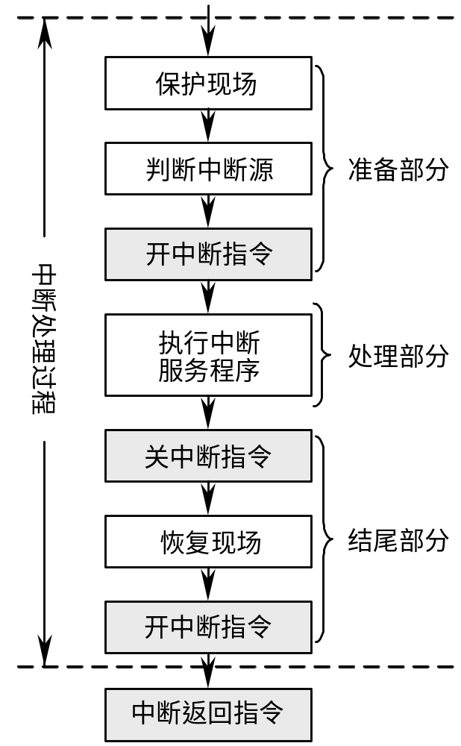
中断处理过程
图9-18 中断处理过程

Slide 201
9.3.5 中断全过程（续）
中断处理过程基本上由3部分组成，第一部分为准备部分，其基本功能是保护现场，对于非向量中断方式则需要确定中断源，最后开放中断，允许更高级的中断请求打断低级的中断服务程序；第二部分为处理部分，即真正执行具体的为某个中断源服务的中断服务程序；第三部分为结尾部分，首先要关中断，以防止在恢复现场过程中被新的中断请求打断，接着恢复现场，然后开放中断，以便返回原来的程序后可响应其他的中断请求。中断服务程序的最后一条指令一定是中断返回指令。

Slide 202
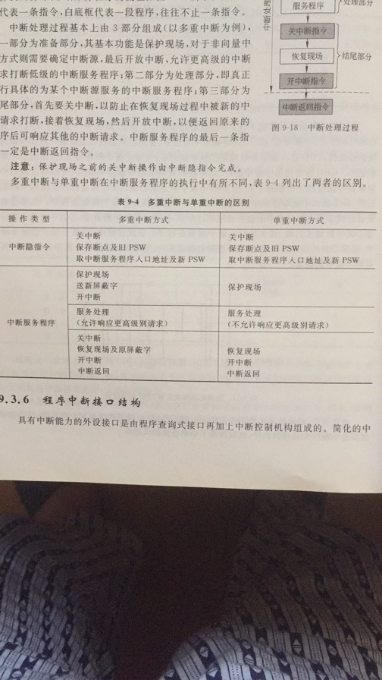
9.3.5 中断全过程（续） ∆

Slide 203
9.4 DMA方式及其接口
DMA方式是为了在主存与外设之间实现高速、批量数据交换而设置的。DMA方式的数据传送直接依靠硬件（DMA控制器）来实现，不需要执行任何程序。

Slide 204
9.4.1 DMA方式的基本概念
1.DMA方式的特点
无论程序查询还是程序中断方式，主要的工作都是由CPU执行程序完成的，这需要花费时间，因此不能实现高速外设与主机的信息交换。
DMA方式是在外设和主存之间开辟一条“直接数据通道”，在不需要CPU干预也不需要软件介入的情况下在两者之间进行的高速数据传送方式。在DMA传送方式中，对数据传送过程进行控制的硬件称为DMA控制器(DMAC)。当外设需要进行数据传送时，通过DMA控制器向CPU提出DMA传送请求，CPU响应之后将让出系统总线，由DMA控制器接管总线进行数据传送。

Slide 205
2. 完成下列不同进制数之间的转换。
（1）(347.625)₁₀＝(101011011.101)₂
＝(533.5)₈
＝(15B.A)₁₆
5. 回答下列问题。
（1）若[X]_{补}＝1.01001，求[－X]_{补}及X；
答：（1）[－X]补＝0.10111，X＝－0.10111

Slide 206
18. 若浮点数采用IEEE 754标准表示，回答下列
问题。
（1）写出浮点数99D00000H及59800000H的真值；
（2）分别将－51/128、28.75转换为单精度浮点数 。

Slide 207
答：（1）机器码99D00000H＝
1 00110011 10100000000000000000000B，
故浮点数的数符S＝1
阶码E＝00110011B=51
尾数M＝10100000000000000000000，
99D00000H的真值N＝(－1)¹×2^{51－127}
×1.10100000000000000000000
＝－0.1101×2^{－75}。

Slide 208
答：（2）机器码59800000H＝
0 10110011 00000000000000000000000B，
故浮点数的数符S＝0
阶码E＝10110011
尾数码M＝00000000000000000000000，
59800000H的真值N＝(－1)⁰×2^{179－127}
×1.00000000000000000000000
＝＋0.1×2^{＋53}

Slide 209
（2） －51/128＝0.3984375=（0.0110011)₂＝＋1.10011×2^{－2}，
阶码的真值为－2，
尾数的真值为0.10011；
因此，浮点数格式中，
数符S＝1，
阶码E＝127＋(－2)＝01111101B，
尾数M＝100110…0；
单精度浮点数为
1 01111101 10011000000000000000000
＝3ECC0000H。

Slide 210
28.75＝(＋111000.11)₂＝＋1.1100011×2^{＋5}
阶码的真值为＋5
尾数的真值为0.1100011；
因此，浮点数格式中:
数符S＝0，
阶码E＝127＋(＋5)＝10000100B，
尾数M＝11000110…0；
单精度浮点数为
0 10000100 11000110000000000000000
＝42630000H。

Slide 211
23. 若下列A和B用8位补码表示，
求[A＋B]_{补}及[A－B]_{补}，并判断结果是否溢出。
（1）A＝－87，B＝13
答：（1）因A＝－1010111、B＝＋0001101，
则[A]_{补}＝1 0101001、[B]_{补}＝00001101、[－B]_{补}＝1 1110011，
[A＋B]_{补}＝1 0101001＋0 0001101＝1 0110110，OF=(1⊕1)(0⊕1)＝0，不溢出；
[A－B]_{补}＝1 0101001＋1 1110011＝1 0011100，OF=(1⊕1)(1⊕1)＝0，不溢出。

Slide 212
23. 若下列A和B用8位补码表示，
求[A＋B]_{补}及[A－B]_{补}，并判断结果是否溢出。
（2）A＝115，B＝－24
因A＝＋1110011、B＝－0011000，
则[A]_{补}＝0 1110011，[B]_{补}＝1 1101000，
[－B]_{补}＝0 0011000，
[A＋B]_{补}＝0 1110011＋1 1101000＝0 1011011，
OF=(0⊕0)(1⊕0)＝0，不溢出；
[A－B]_{补}＝0 1110011＋0 0011000＝1 0001011，
OF=(0⊕1)(0⊕1)＝1，溢出。

Slide 213
例2. Δ用16K×4位的SRAM芯片构成16K×16位SRAM模块，请回答下列问题：
（1）需要SRAM芯片多少片？
（2）各个芯片在SRAM模块中的地址范围、存储单元中的位置各是多少？
（3）各个芯片片选线的有效逻辑是什么？
（4）画出SRAM模块的信号线与内部各个芯片引脚的连线图。

Slide 214
（1）需要SRAM芯片多少片？
共需要16÷4＝4（片）
（2）各个芯片在SRAM模块中的地址范围、存储单元中的位置各是多少？
地址范围：
A13 A12 A11 A10 A9 A8 A7～A0
0 0 0 0 0 0 0～0 0000H
1 1 1 1 1 1 1～1 3FFFH
（3）各个芯片片选线的有效逻辑是什么？
可以A14=0

Slide 215
第一片：位置：数据线接D₁₅~D₁₂
第二片：位置：数据线接D₁₁~D₈
第三片：位置：数据线接D₇~D₄
第四片：位置：数据线接D₃~D₀

Slide 216
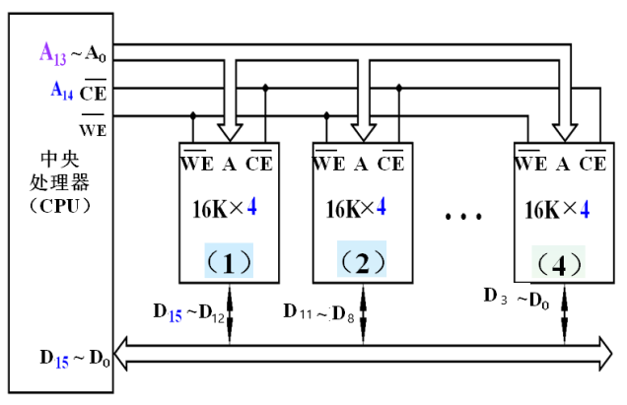
（4）画出SRAM模块的信号线与内部各个芯片引脚的连线图。

Slide 217
基址寻址和变址寻址的区别Δ
变址寻址与基址寻址的有效地址形成过程极为相似。但从本质上讲，两者有较大区别。基址寻址面向系统，主要用于为多道程序或数据分配存储空间，因此基址寄存器的内容通常由操作系统或管理程序确定，在程序的执行过程中其值不可变，而指令字中的A是可变的;变址寻址立足于用户，主要用于处理数组问题，在变址寻址中，变址寄存器的内容由用户设定，在程序执行过程中其值可变，而指令字中的A是不可变的。

Slide 218
4. 一个总线周期的操作包含哪些阶段？每个阶段的任务是什么？哪些阶段只有主设备参与？
答：包括申请及分配阶段、寻址阶段、传送数据阶段、结束阶段。

Slide 219
申请及分配阶段的任务是确定哪个请求使用总线的主设备，获得下个总线传输周期的总线使用权；寻址阶段的任务是由获得总线使用权的主设备发出本次操作的从设备地址及操作命令，所有从设备主动判别自身是否为目标设备，被选中时响应总线操作；传送数据阶段的任务是根据操作命令，双方进行数据交换，数据由源设备发出、目的设备接收；结束阶段的任务是参与传送的主设备、从设备都从总线上撤销自己所发出的信号，让出总线使用权。
申请与分配阶段只有主设备参与。

Slide 220
3. 指令执行过程包含哪些步骤？CPU中有哪些基本操作？
答：指令执行过程包括取指令、指令译码、取操作数、数据操作、保存结果、计算指令地址6个步骤。其中，取指令、指令译码步骤对所有指令是通用的；计算指令地址步骤通常与其他5个步骤重叠，以缩短指令周期，因为计算指令地址与数据操作无关。
CPU中的基本操作有寄存器间数据传送、存储器读、存储器写、算逻运算4种.

Slide 221
6. 链式查询方式仲裁的原理是什么？有什么特点？
答：仲裁通过自动轮询各个主设备来实现，轮询时有总线请求、被询问的主设备获得总线使用权。
特点是所需仲裁线最少（2根），但不能保证仲裁的公平性（固定优先级总裁策略所致），容易产生断链现象。

